Slide 1

MIT 능력개발원
구매조달 시스템
금쪽이 파티
장연희 정지원 최병준 최지우

Slide 2
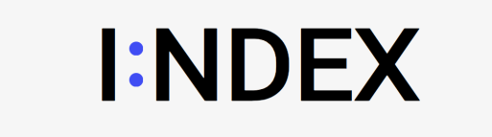

프로젝트 개요
프로젝트
팀 구성 및 역할
프로젝트 설계
프로젝트 수행 결과
자체 평가 의견

Slide 3
01 프로젝트 개요

Slide 4
01 프로젝트 개요
➤ 프로젝트 주제 및 선정 배경
●
프로젝트 주제
- BMP (비즈니스 프로세스 매니지 먼트)
- ERP시스템 (조달/구매 시스템 사내 프로그램)
선정 배경
- 현 시스템의 관리자는 수작업으로 많은 업무를 처리해야 하며, 이로 인해
효율성이 떨어지고 실수 발생 빈도가 높은 이러한 문제로 인해 여러 불편함이 발생하고 있어,
이를 해결하기 위한 업무 프로세스를 구현

Slide 5
01 프로젝트 개요
➤ 프로젝트 내용
●
자재 발주 관리
- 생산 계획에 따라 필요한 자재의 발주를 자동 생성 및 관리, 발주 내역을 실시간으로 확인
입출고 관리
- 자재의 입고 및 출고 과정을 효율적으로 관리하기 위한 기능
- 입고된 자재의 품질 검수 및 출고 준비 과정을 전산화하여, 관리자가 쉽고 빠르게 자재 상태 파악 가능
사용자 경험 최적화
- 사용자들이 편리하게 시스템을 사용할 수 있도록 UI/UX 디자인을 설계
- 입력한 데이터를 자동으로 불러오는 기능을 추가하여 편의성을 더욱 증대시킴

Slide 6

















01 프로젝트 개요
➤ 활용 장비 및 재료
➤ 활용 장비 및 재료
Version : 3.31
Version : 10.6.18
IntelliJ
Jenkins
Open JDK 17
AWS EC2 : Ubuntu 22.04

Slide 7
02 프로젝트
팀 구성 및 역할

Slide 8





02 프로젝트 팀 구성 및 역할
정지원 팀장
프로젝트 설계
UI 설계
DB 설계 , 모델링
FrontEnd
BackEnd
최병준 사원
서버 배포
FrontEnd
BackEnd
장연희 사원
QA
FrontEnd
BackEnd
최지우 사원
QA
FrontEnd
BackEnd

Slide 9
03 프로젝트 설계

Slide 10
03 프로젝트 설계
➤ 프로젝트 수행 절차 및 방법
구분 | 기간 | 활동 | 비고
요구 사항 분석 | 24.07.05~24.07.13 | 시스템 요구사항 도출 및 기능 정의
UI 설계 | 24.07.24~24.08.22 | 사용자 인터페이스 설계 및 사용자 경험 최적화
DB 모델링 | 24.08.13~24.08.17 | 데이터 베이스 구조 설계 및 최적화
구현 | 24.08.17~24.08.22 | 주요 기능 개발 및 코드 작성
배포 | 24.08.22~24.09.02 | Nginx 설정 Jenkins 파이프라인 구성 AWS 인프라 배포 | Nginx, Jenkins, AWS 구현
총 개발기간 | 24.07.05~ 24.09.02 | 프로젝트 전 과정

Slide 11



03 프로젝트 설계
➤ 프로젝트 관리
➤ 협업 공간
Trello 주소
https://trello.com/b/MTJkvgDV
Notion 주소 https://url.kr/2wh4xi
Figma 주소 https://url.kr/fwuxm5
➤ 형상관리
GitHub 주소
https://github.com/Razett/ProcureHub
➤ 서비스 주소
Project 주소
https://glkids.site

Slide 12
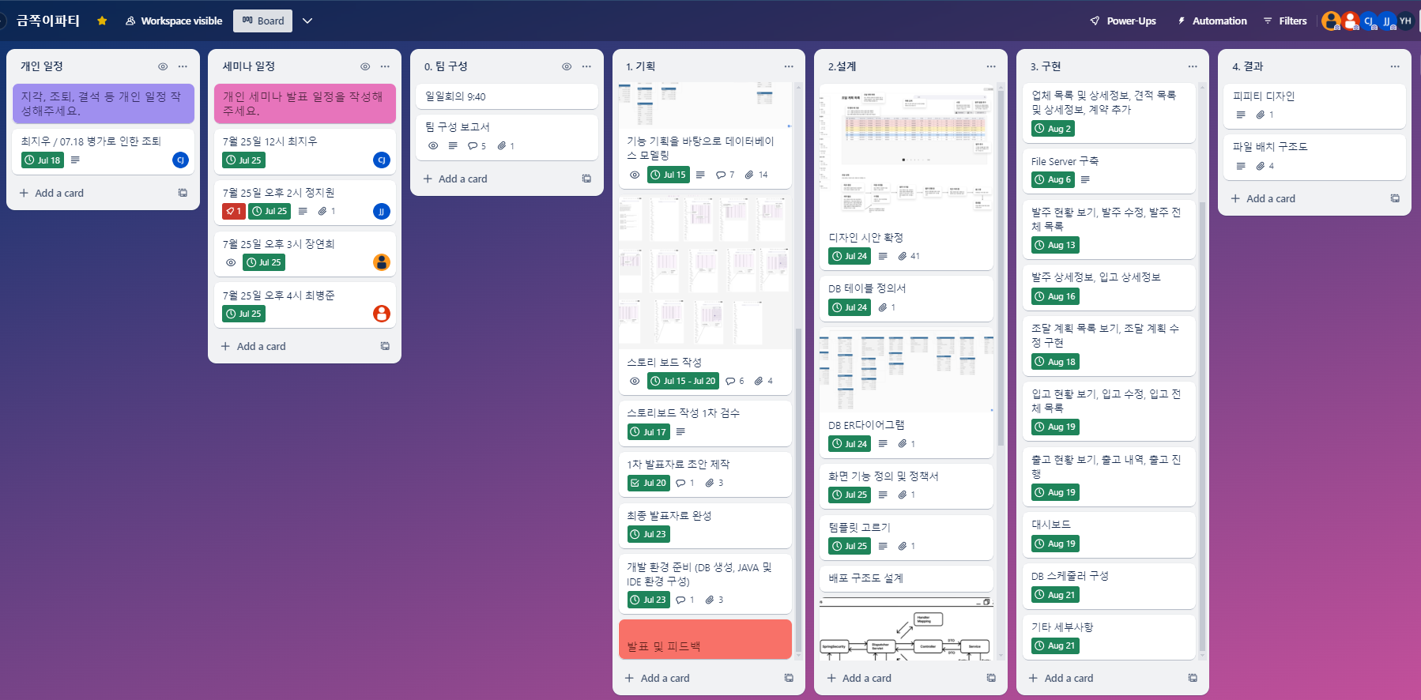
03 프로젝트 설계
➤ 프로젝트 소통 방식(Trello)

Slide 13

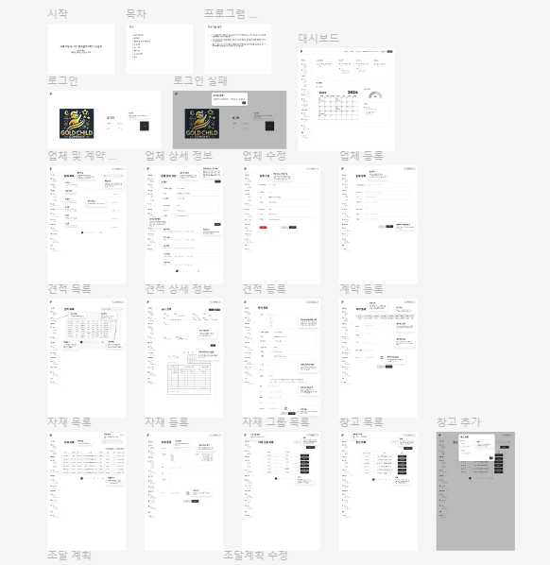
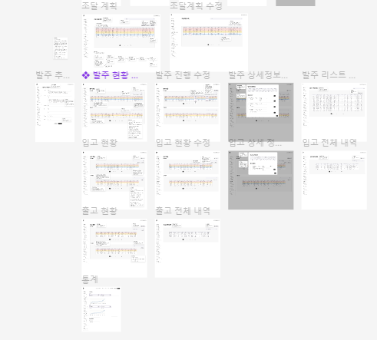
03 프로젝트 설계
➤ UI 설계

Slide 14
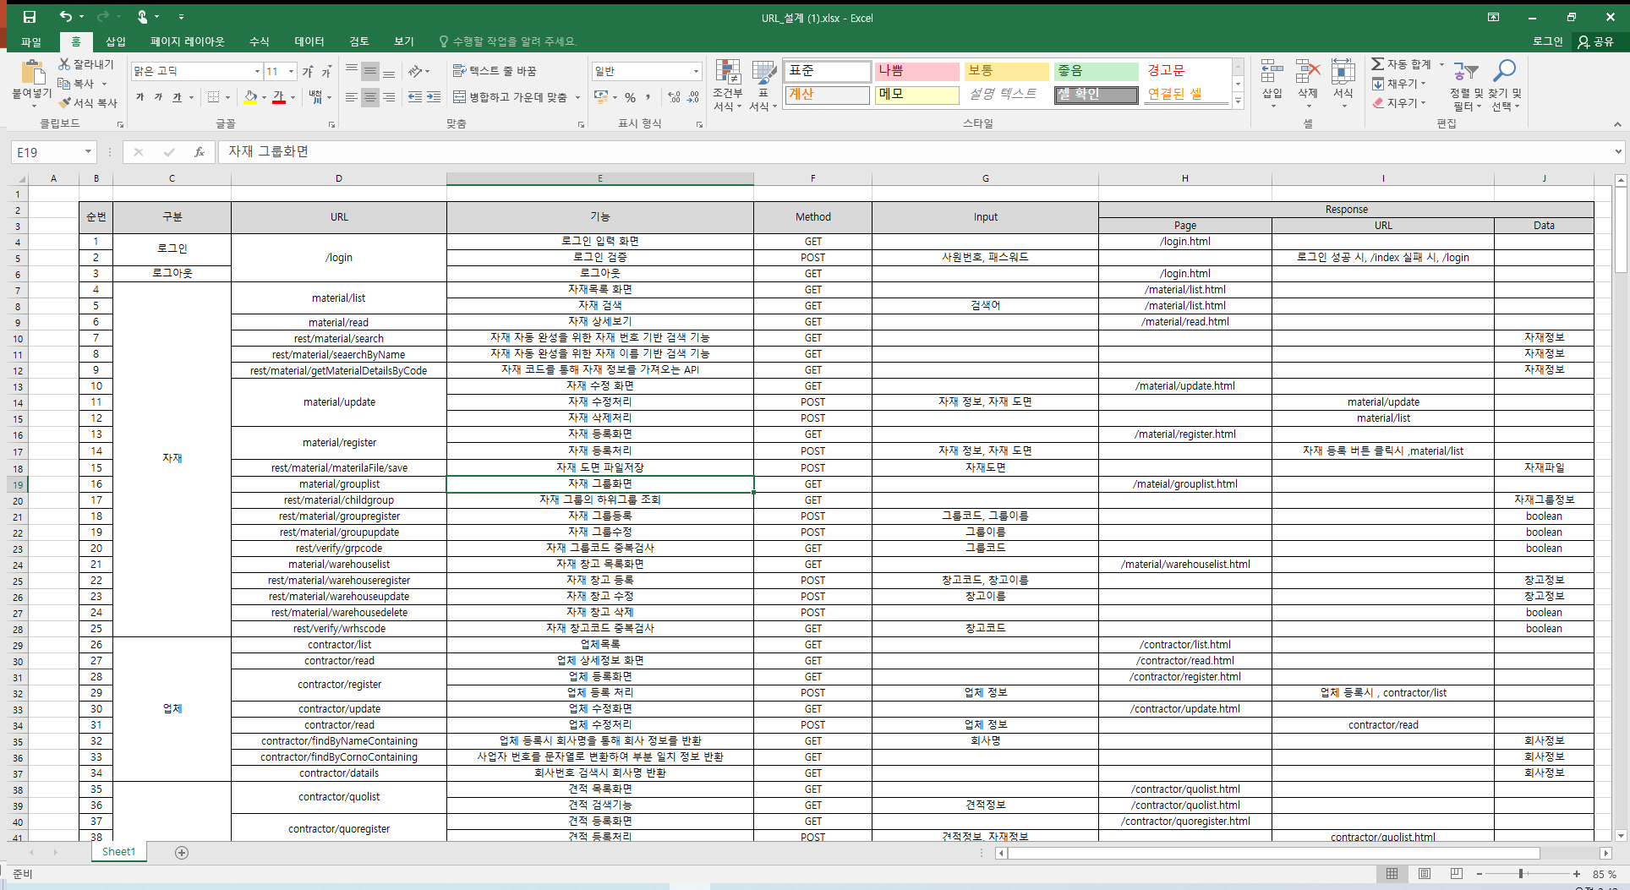
04 프로젝트 설계
➤ URL 설계

Slide 15
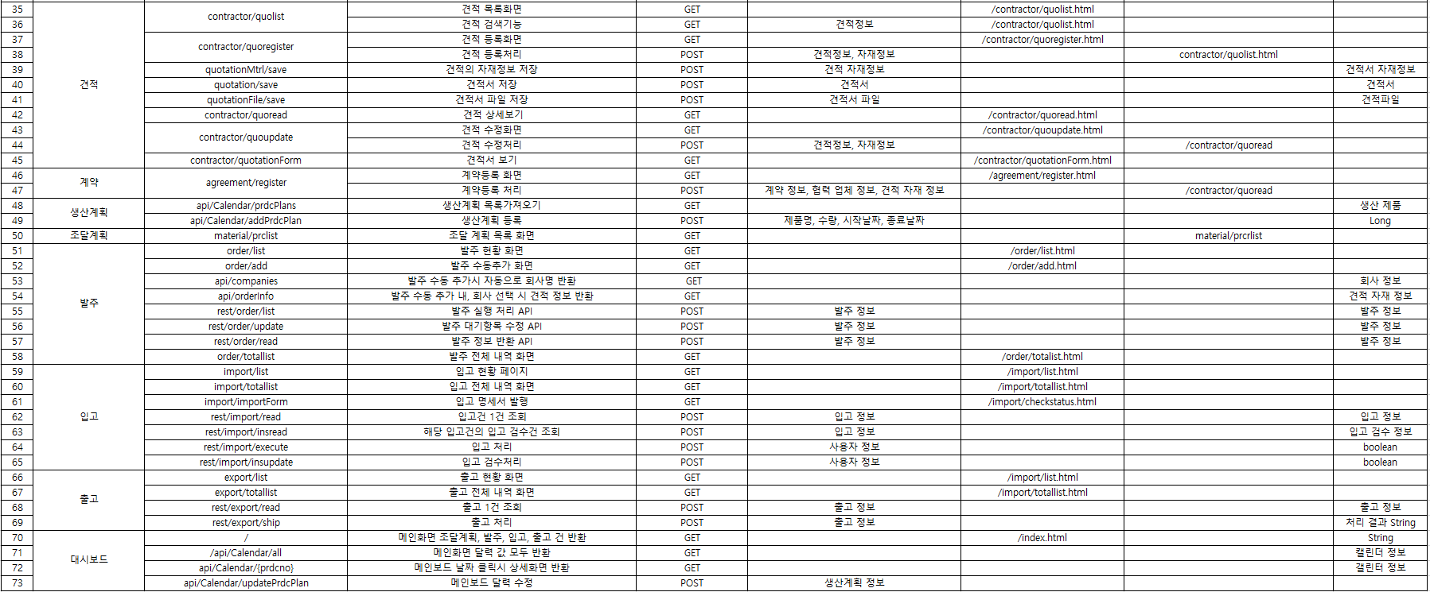
04 프로젝트 설계
➤ URL 설계

Slide 16
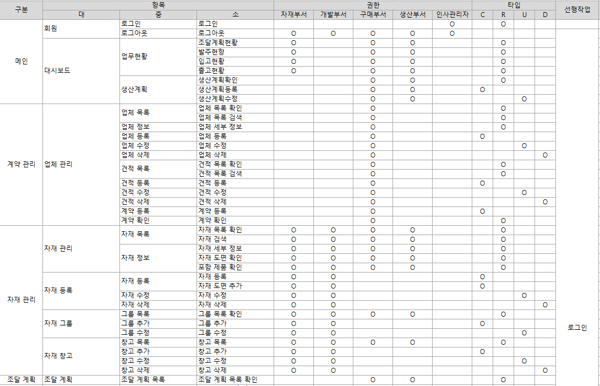
04 프로젝트 설계
➤화면 기능 정의 및 정책서

Slide 17
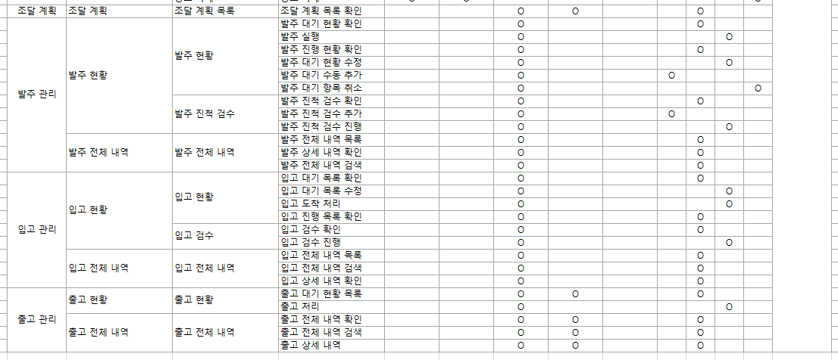
04 프로젝트 설계
➤화면 기능 정의 및 정책서

Slide 18
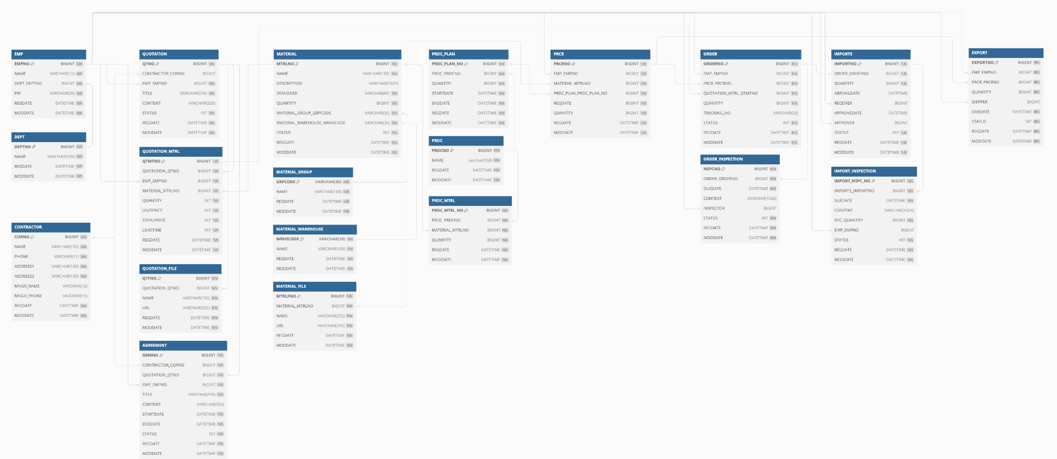
03 프로젝트 설계
➤ DB 모델링

Slide 19
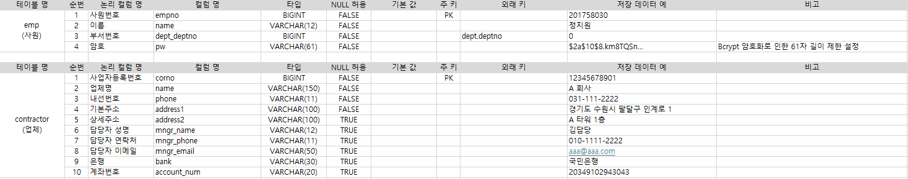
03 프로젝트 설계
➤ DB 모델링

Slide 20
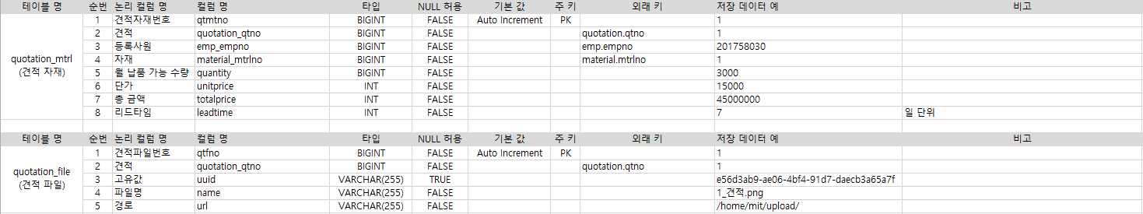
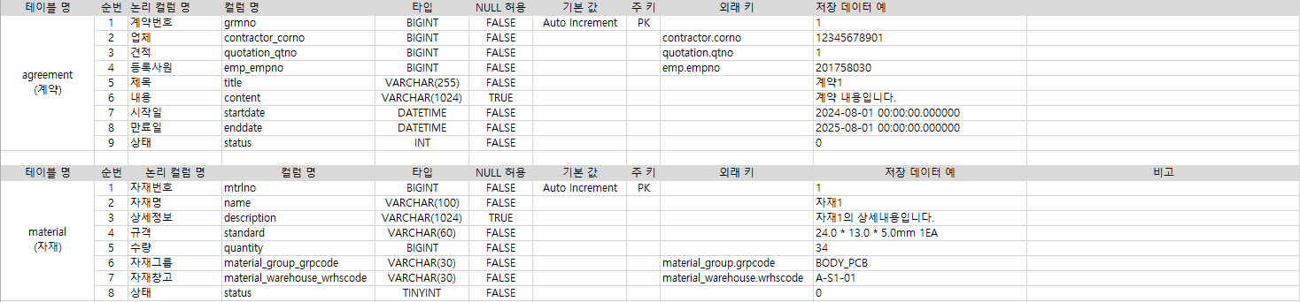
03 프로젝트 설계
➤ DB 모델링

Slide 21
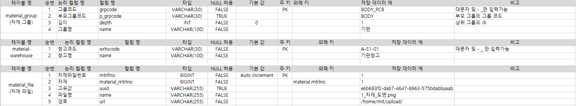
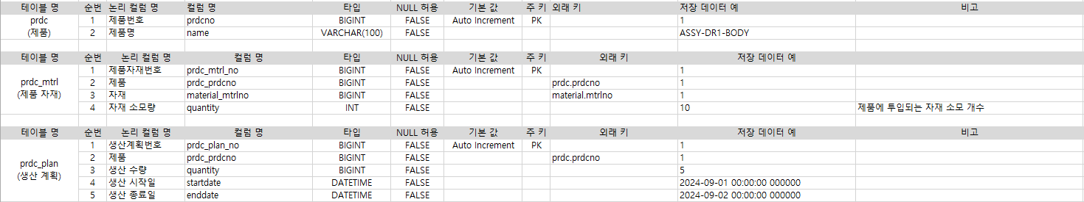
03 프로젝트 설계
➤ DB 모델링

Slide 22
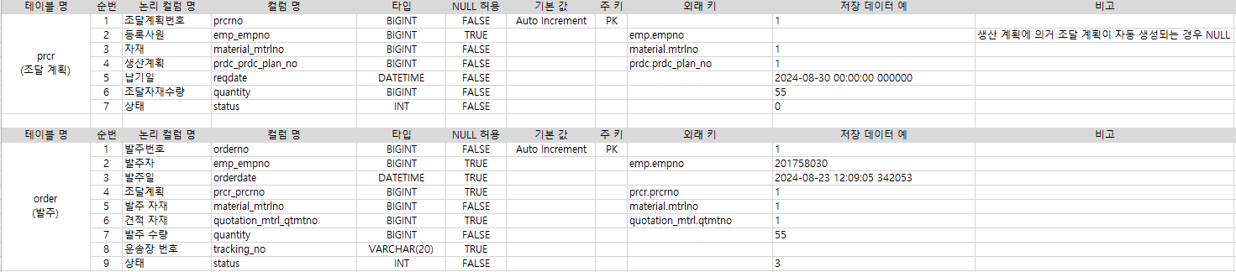
03 프로젝트 설계
➤ DB 모델링

Slide 23
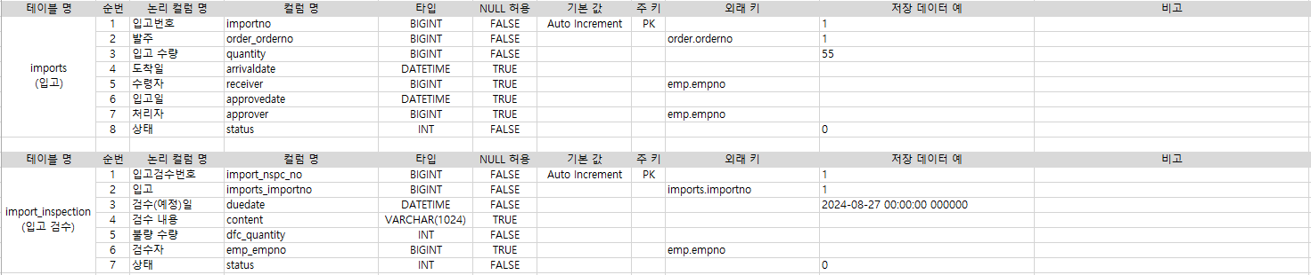
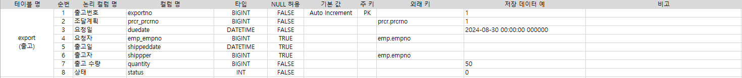
03 프로젝트 설계
➤ DB 모델링

Slide 24
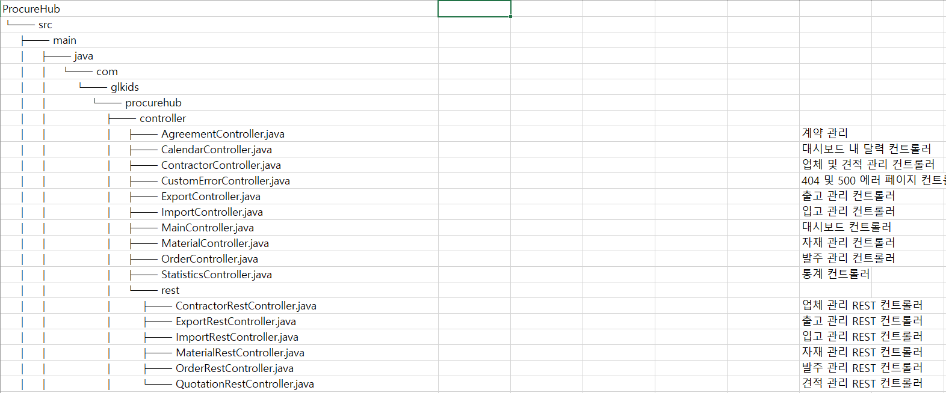
04 프로젝트 설계
➤파일 배치도

Slide 25
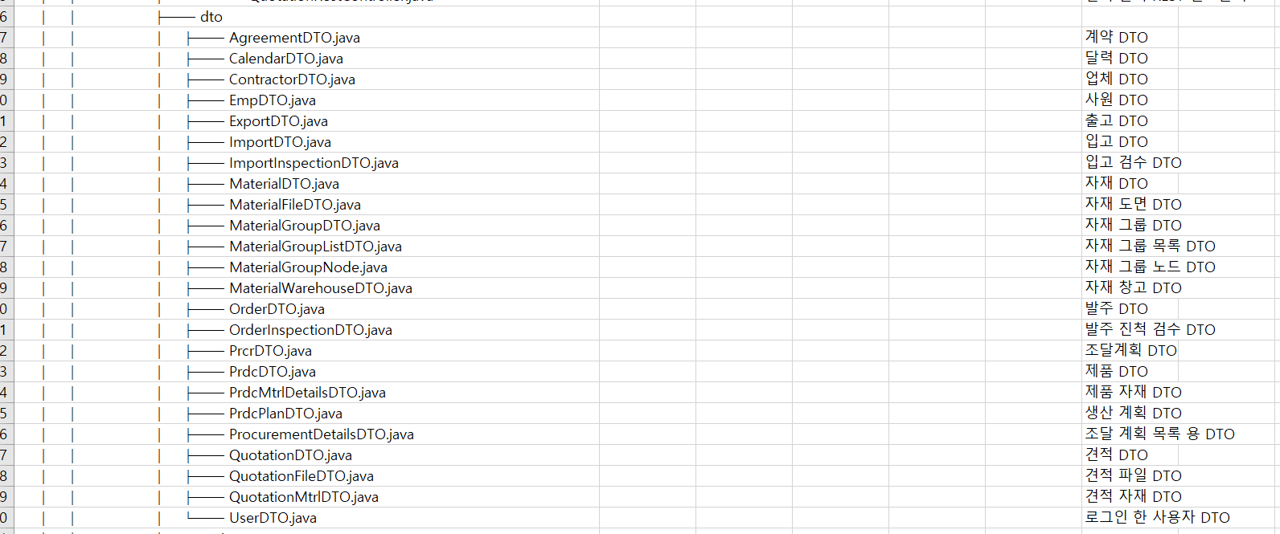
04 프로젝트 설계
➤파일 배치도

Slide 26
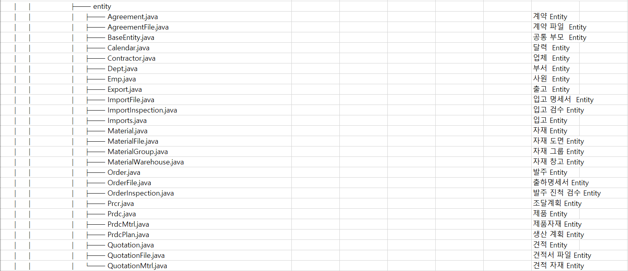
04 프로젝트 설계
➤파일 배치도

Slide 27
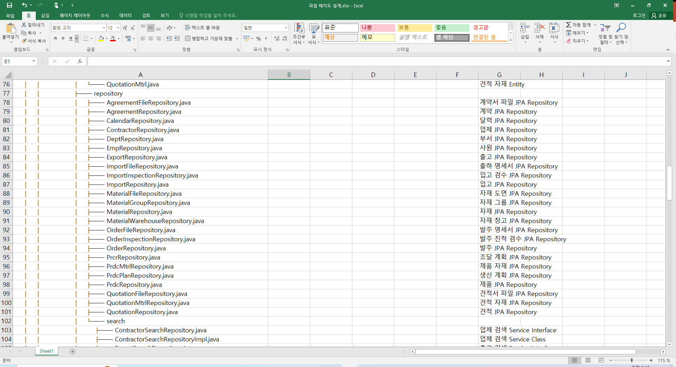
04 프로젝트 설계
➤파일 배치도

Slide 28
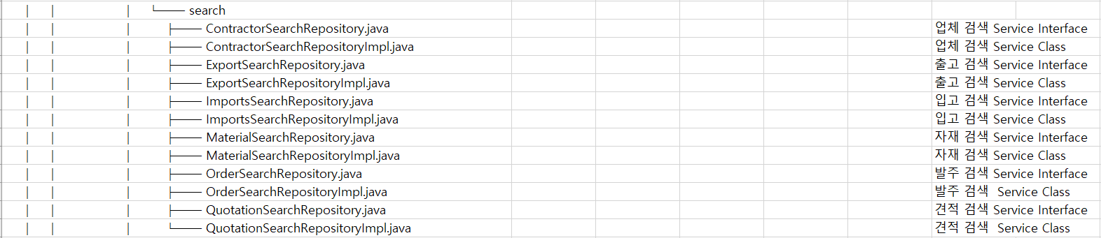
04 프로젝트 설계
➤파일 배치도

Slide 29
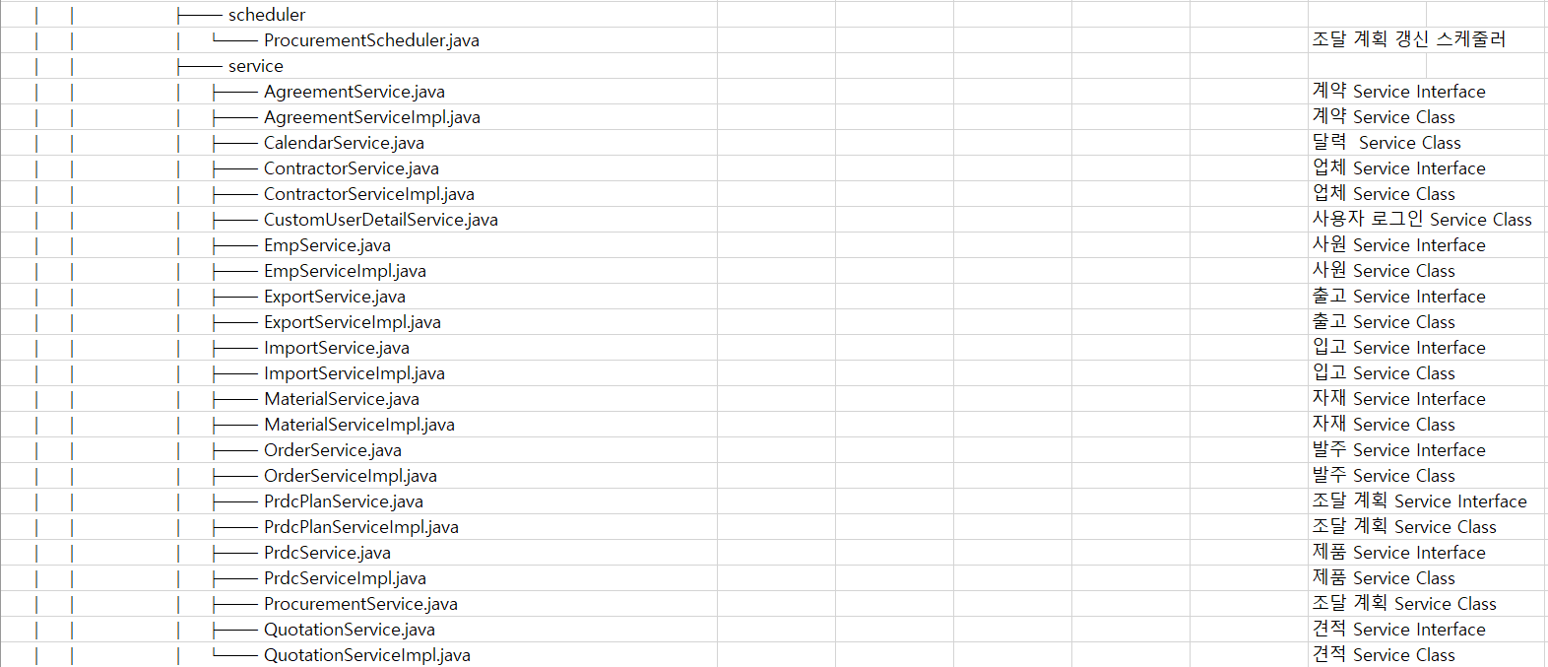
04 프로젝트 설계
➤파일 배치도

Slide 30
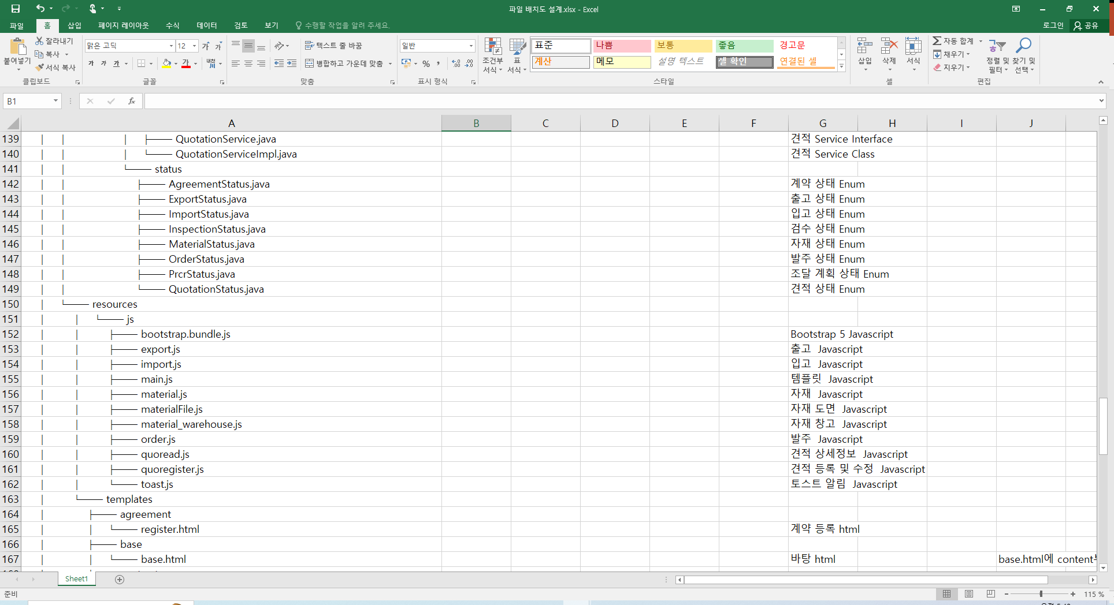
04 프로젝트 설계
➤파일 배치도

Slide 31
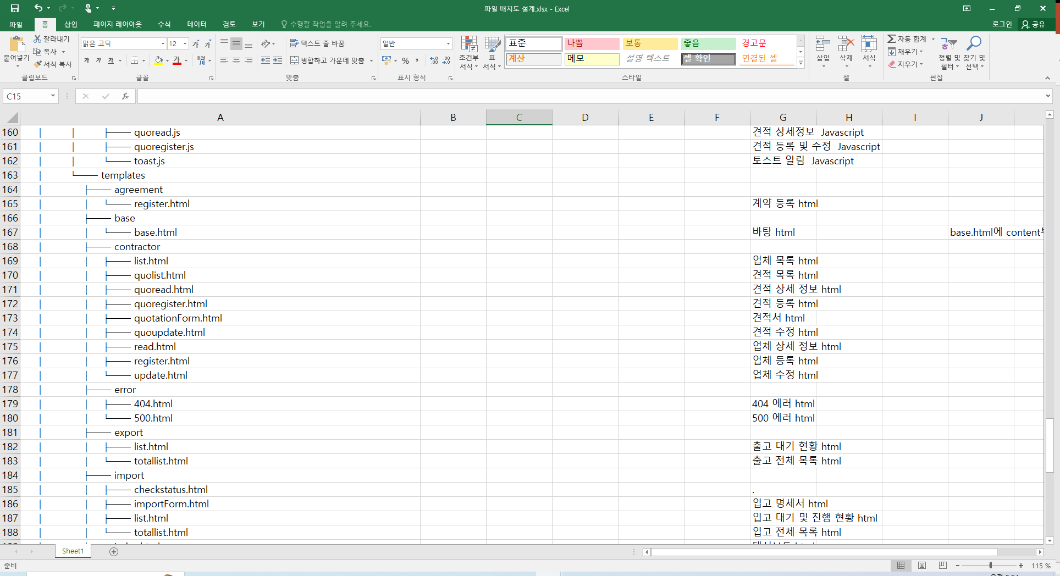
04 프로젝트 설계
➤파일 배치도

Slide 32
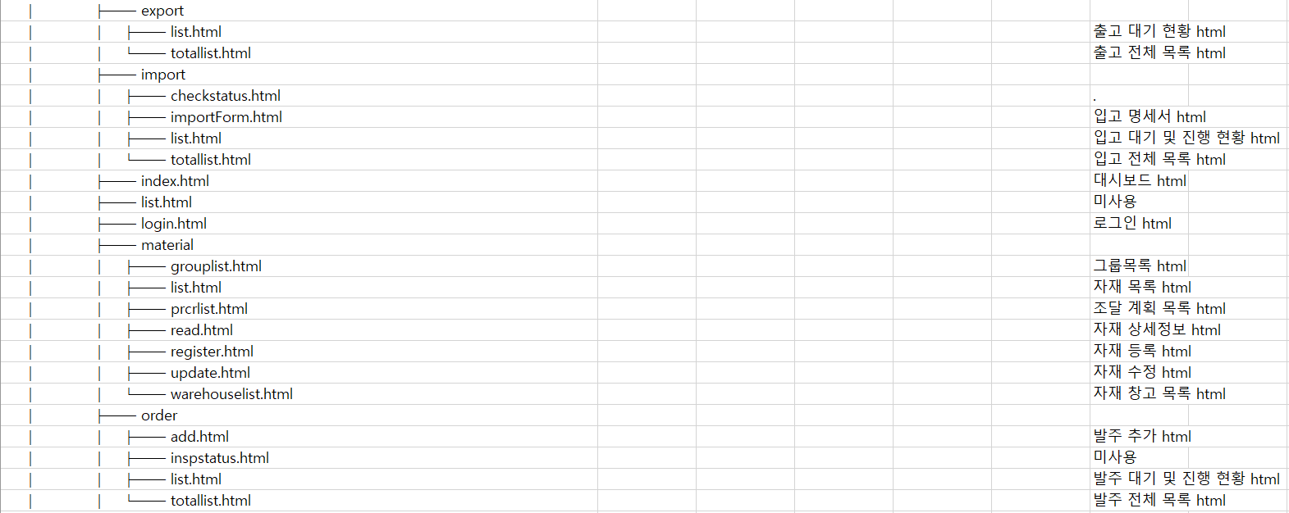
04 프로젝트 설계
➤파일 배치도

Slide 33
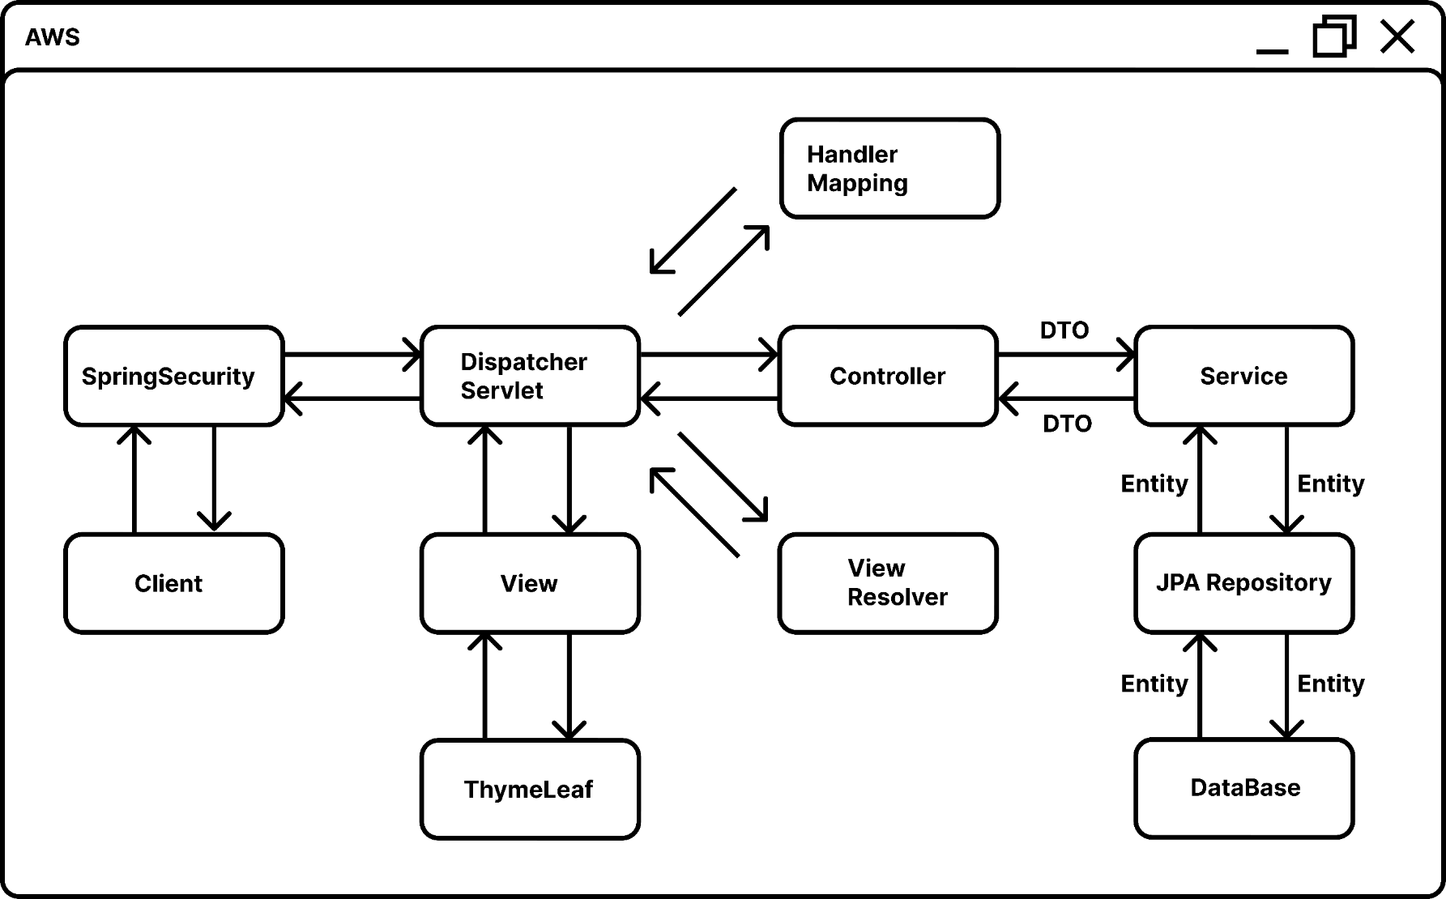
03 프로젝트 설계
➤ AWS 아키텍처 구조도

Slide 34
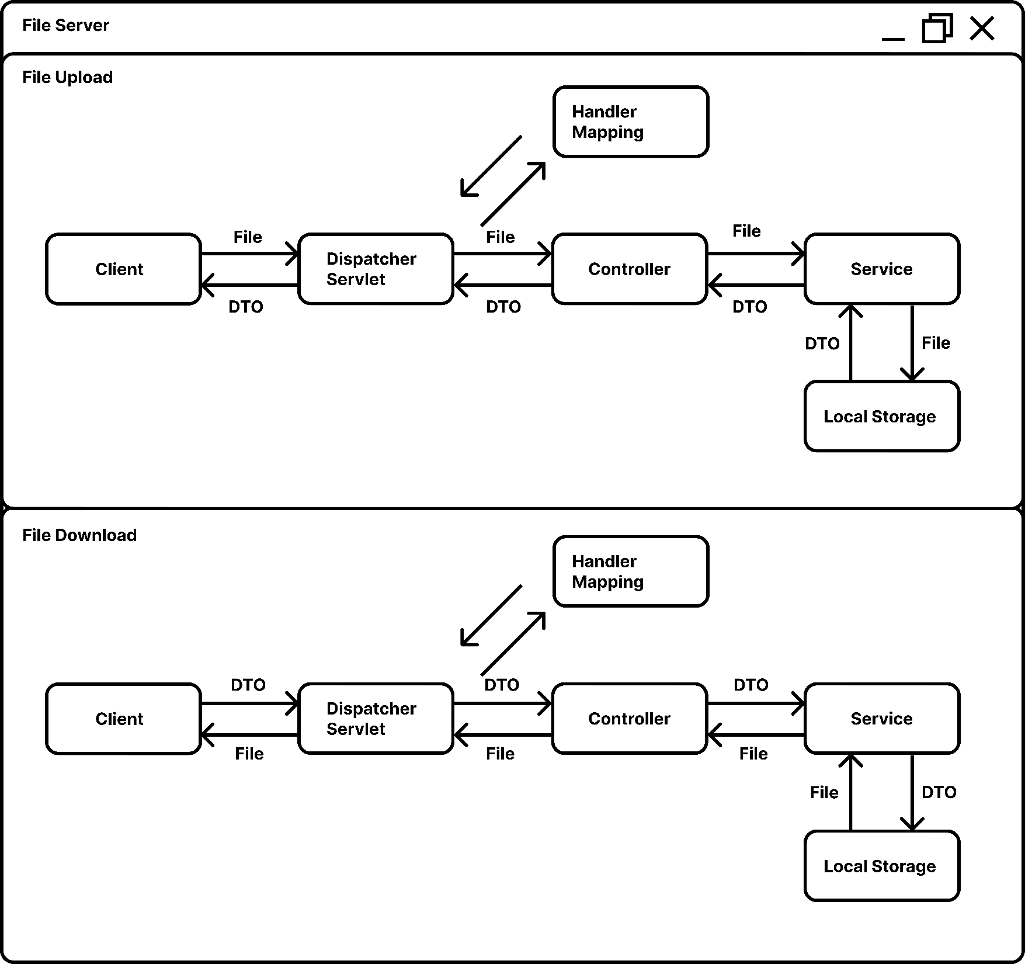
03 프로젝트 설계
➤ 파일 서버 아키텍처
Spring MVC
Spring MVC
Spring MVC

Slide 35
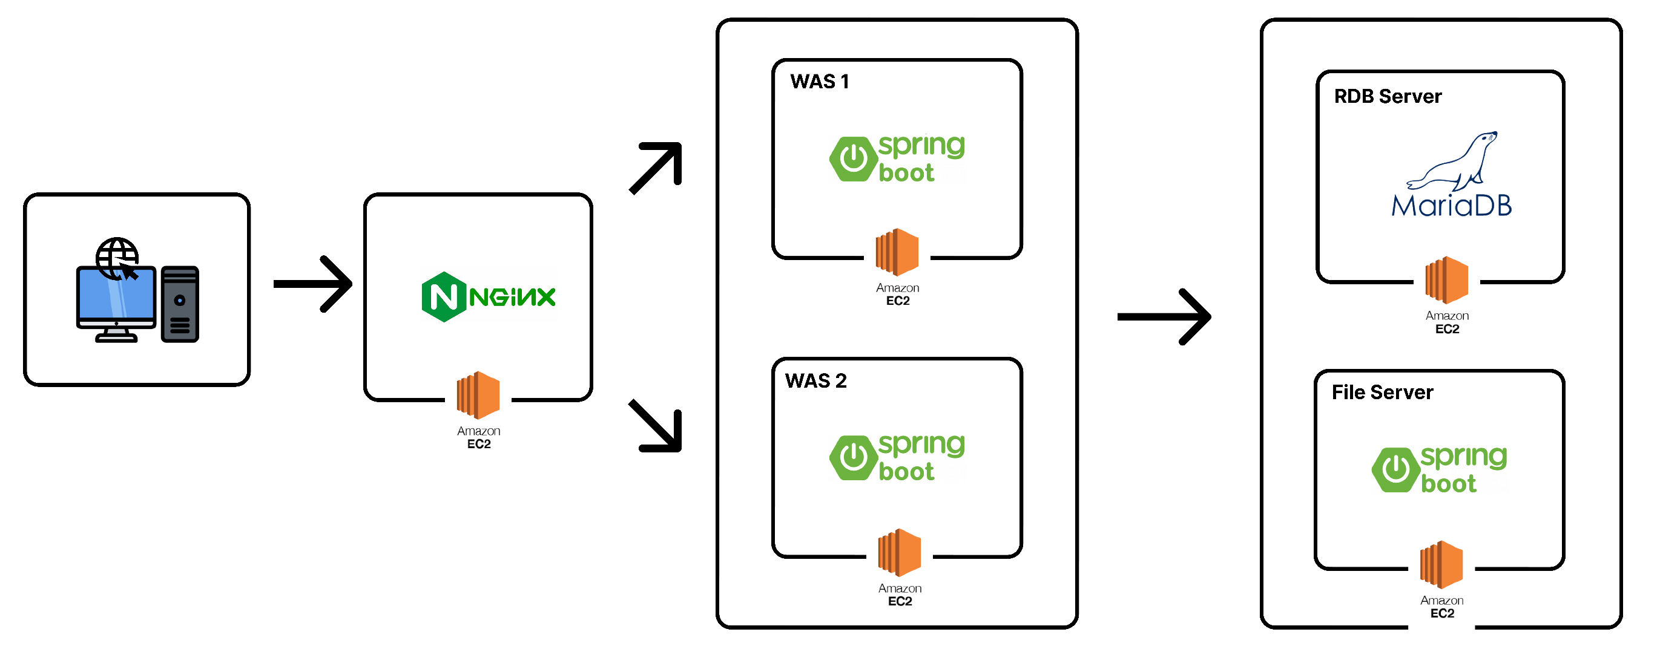
03 프로젝트 설계
➤ 서버 구성도
Load balancing
(Round Robin)

Slide 36
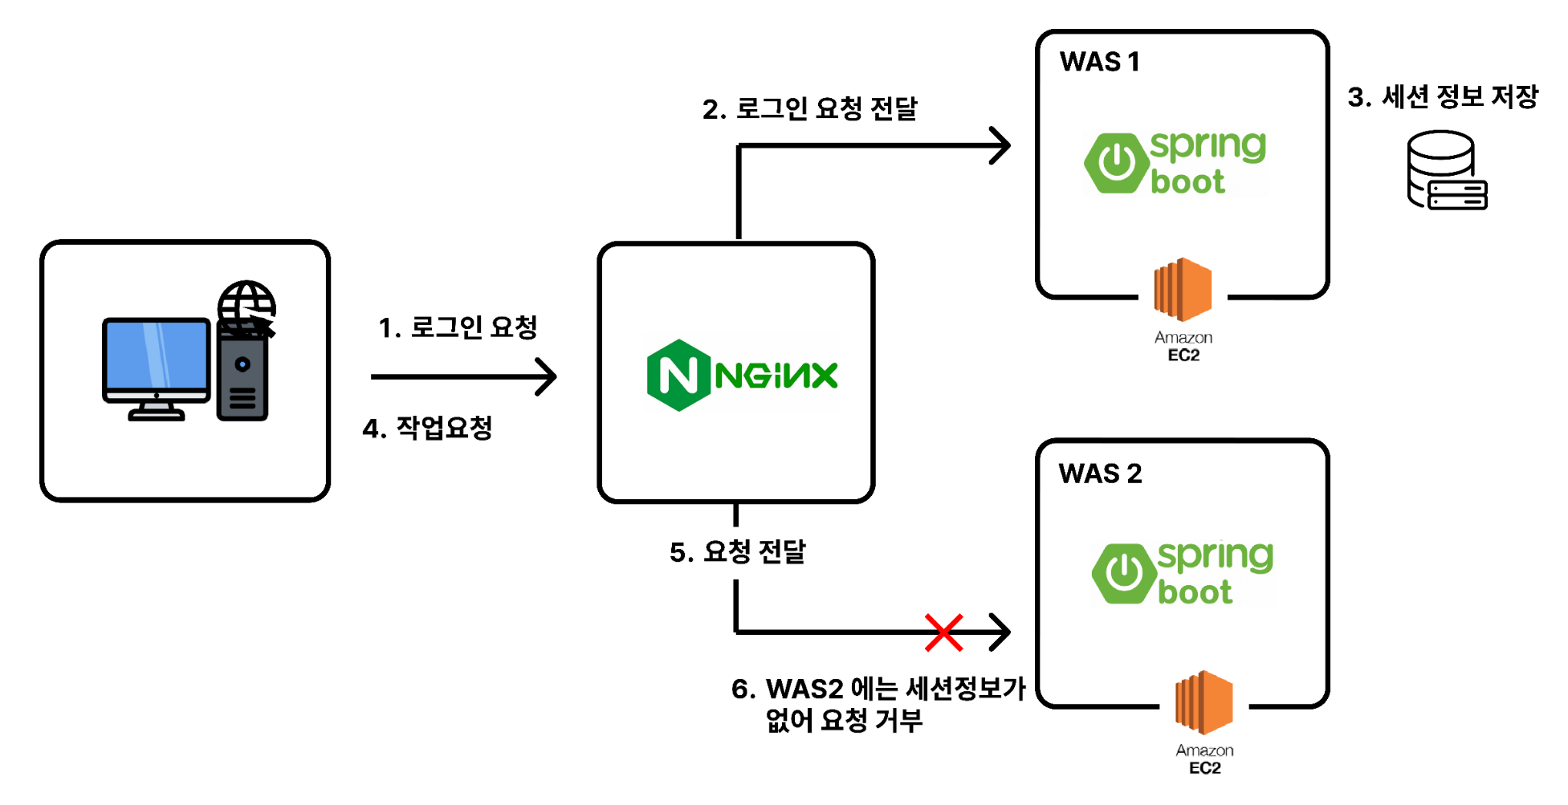
03 프로젝트 설계
➤ 세션 클러스터링 미 구현 시

Slide 37
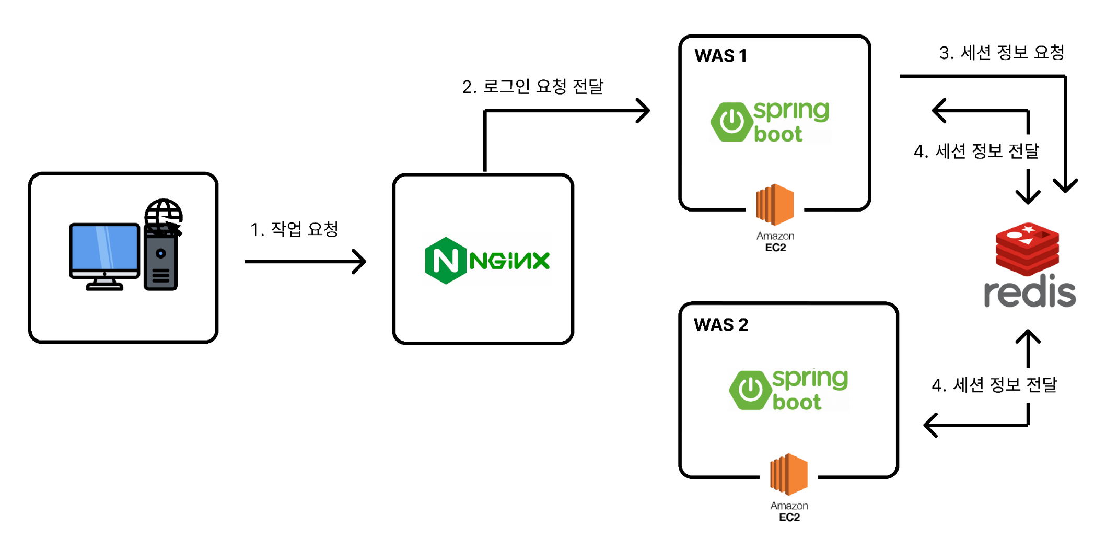
03 프로젝트 설계
➤세션 클러스터링 구현

Slide 38
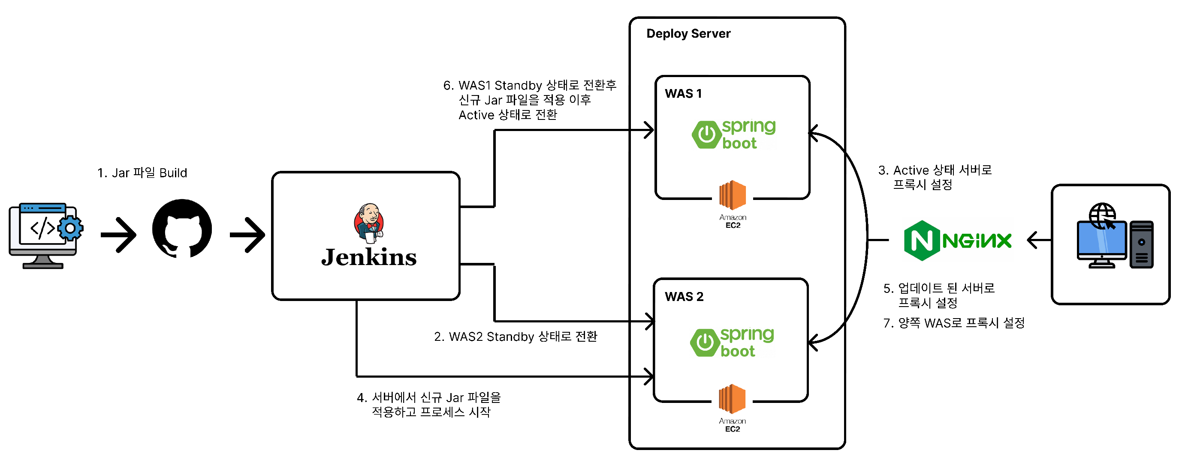
03 프로젝트 설계
➤ 배포 구조도

Slide 39
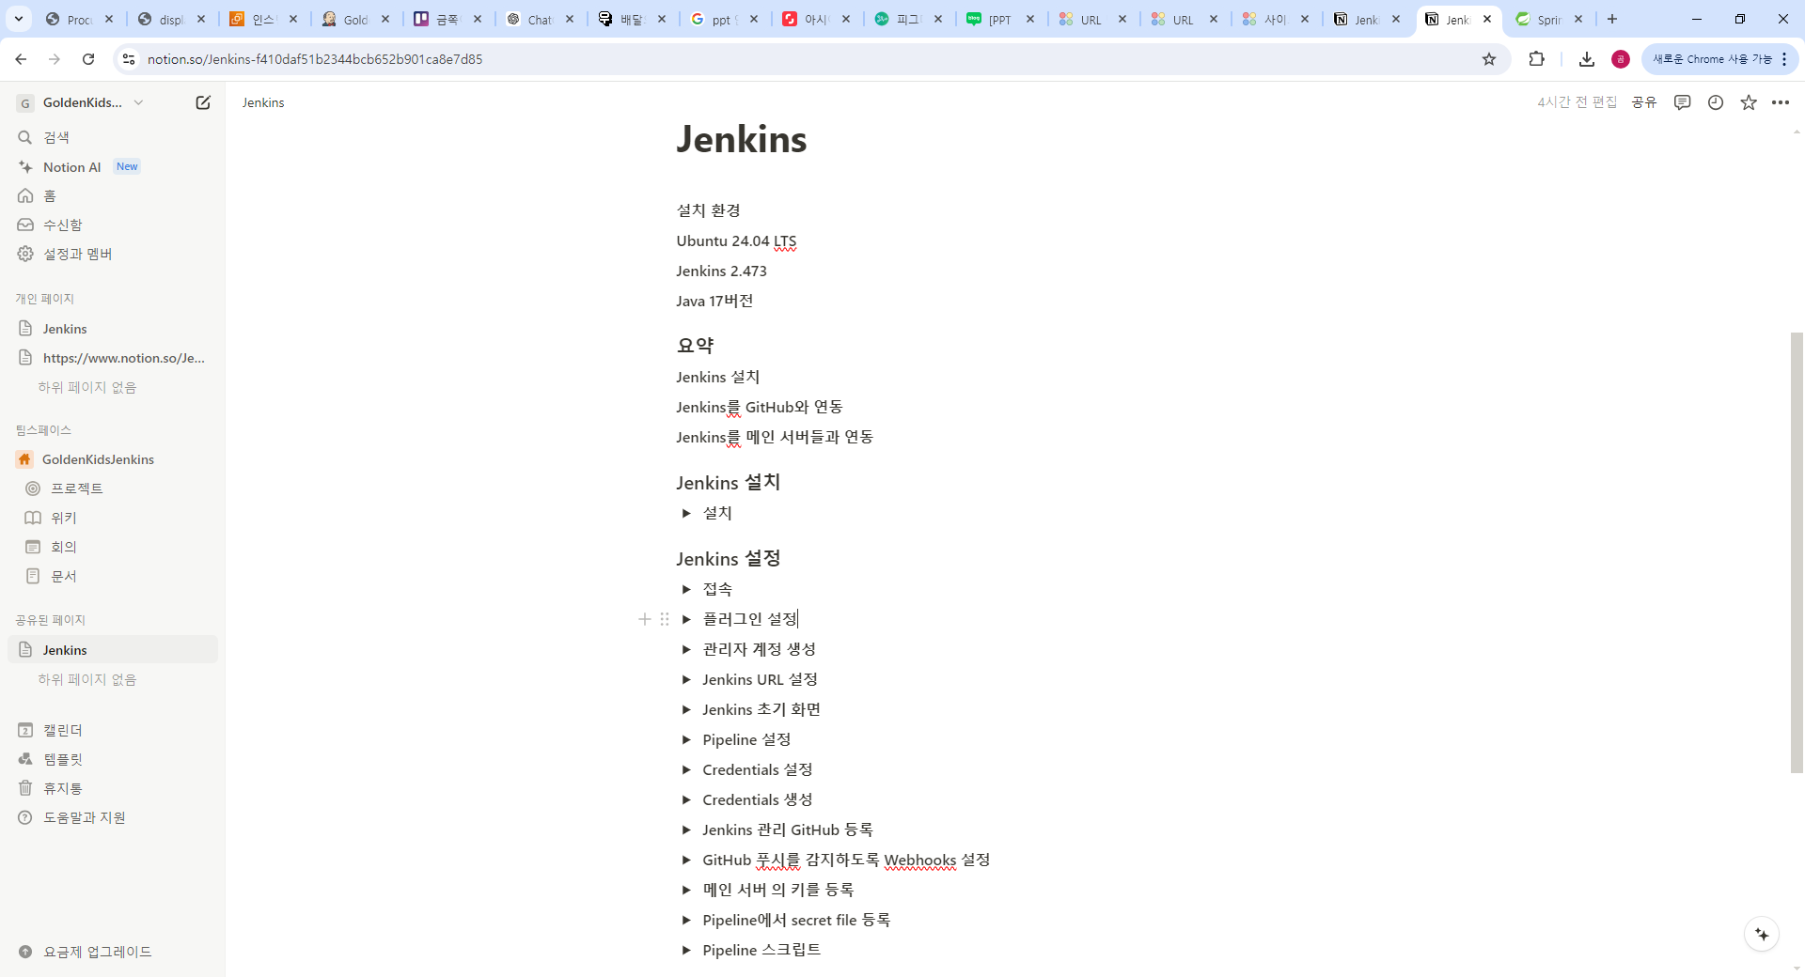
03 프로젝트 수행 절차 및 방법
➤ 서버 설정 문서화( Notion )

Slide 40
04 프로젝트 수행 결과

Slide 41
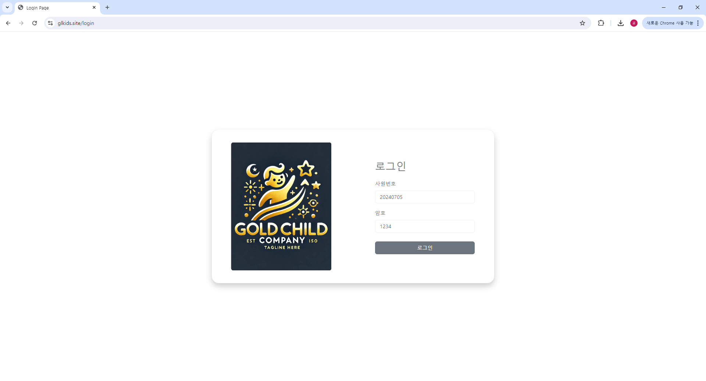
04 프로젝트 수행 결과
➤ Login

Slide 42
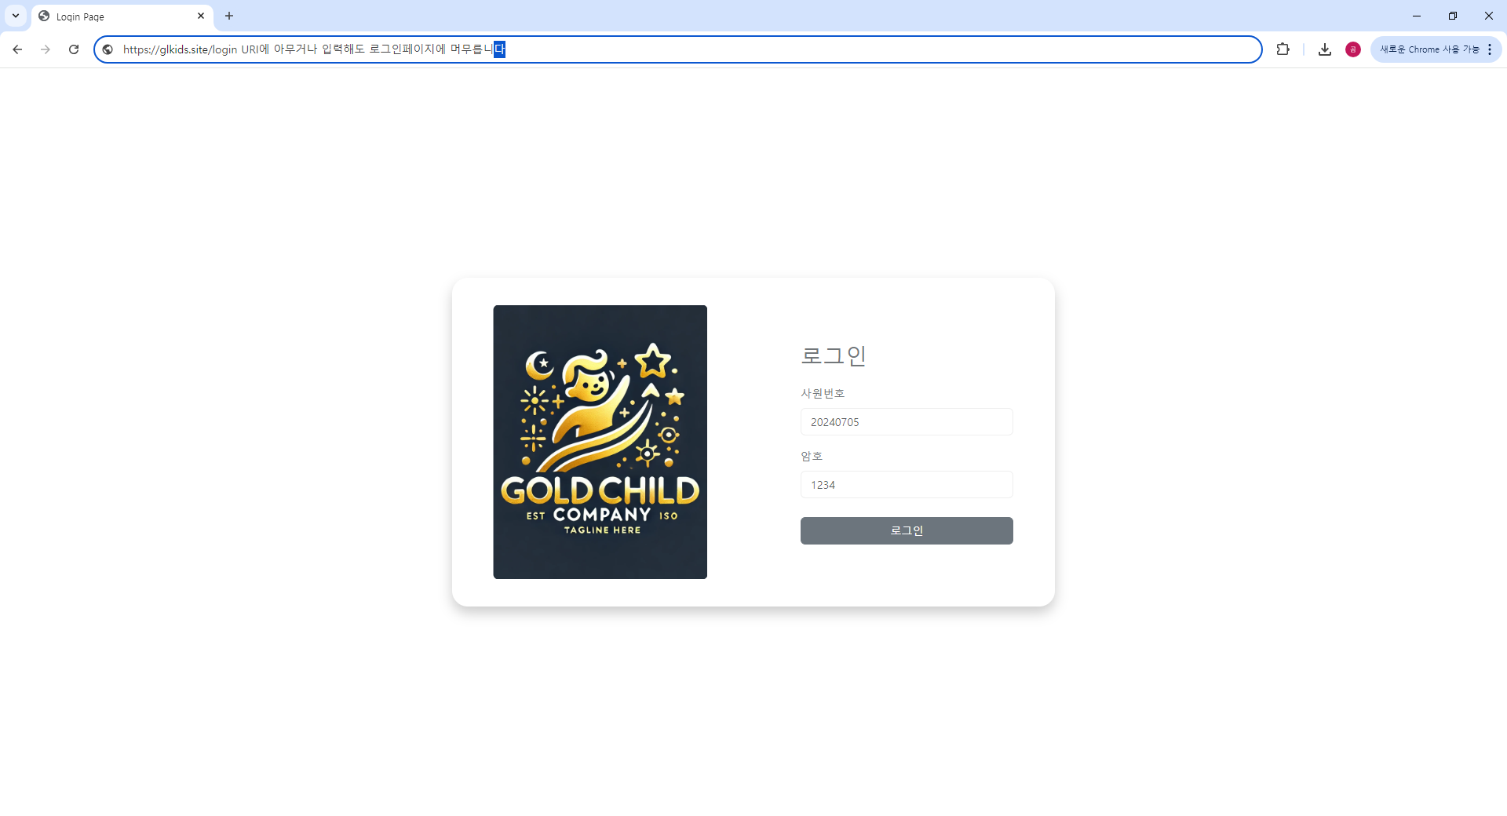
04 프로젝트 수행 결과
➤ Page 권한 설정

Slide 43
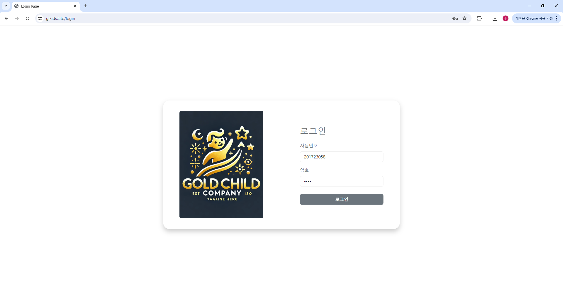
04 프로젝트 수행 결과
➤ 로그인 유저 식별

Slide 44
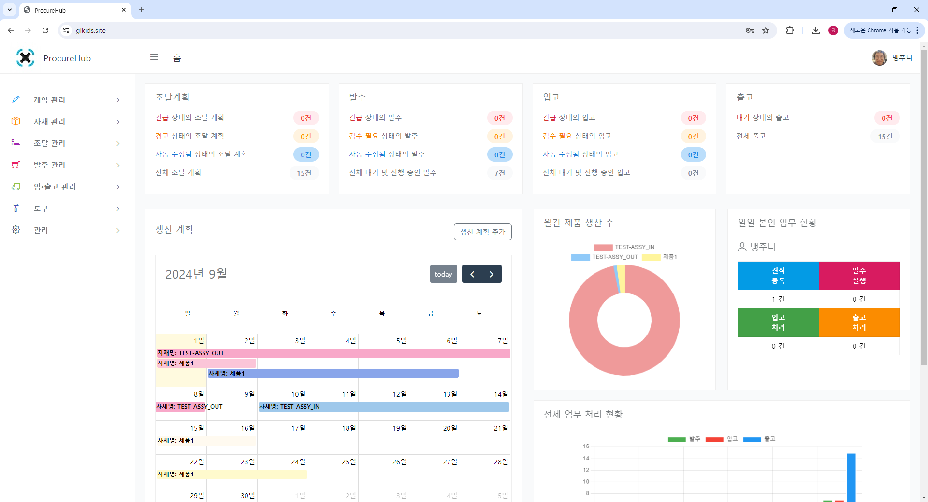
04 프로젝트 수행 결과
➤ 로그인 유저 식별
로그인한 사원의 따라 정보 변경

Slide 45

04 프로젝트 수행 결과
➤ 로그인 유저 식별
로그인한 사원의 따라 정보 변경

Slide 46
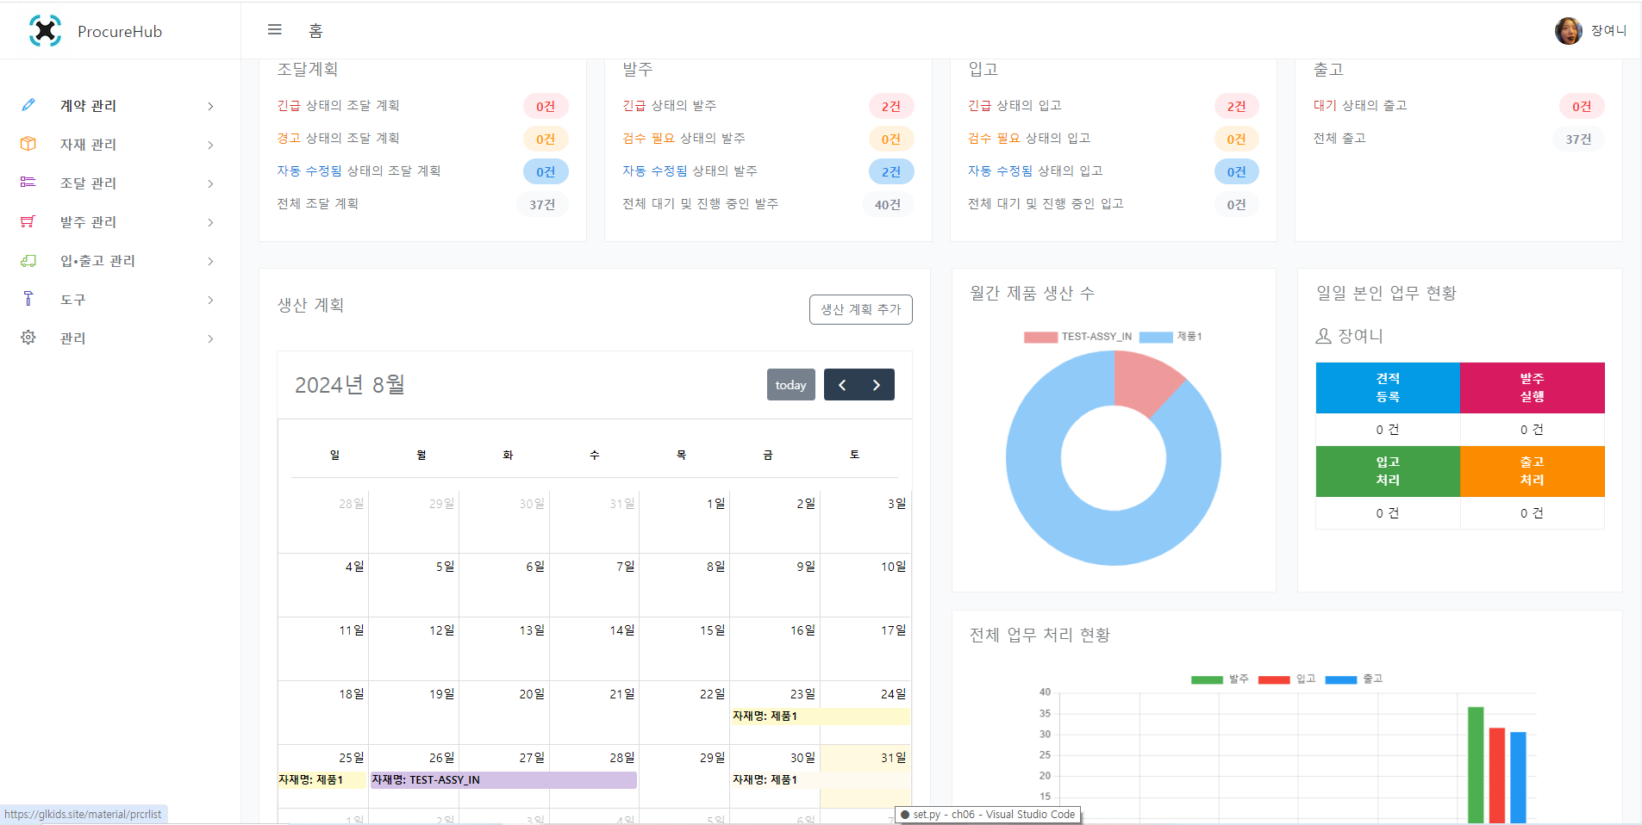
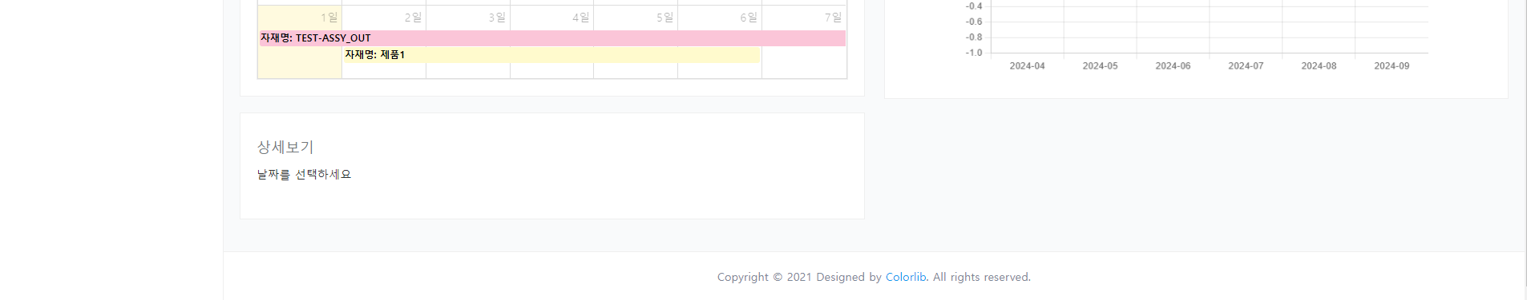
04 프로젝트 수행 결과
➤ Dash Board

Slide 47
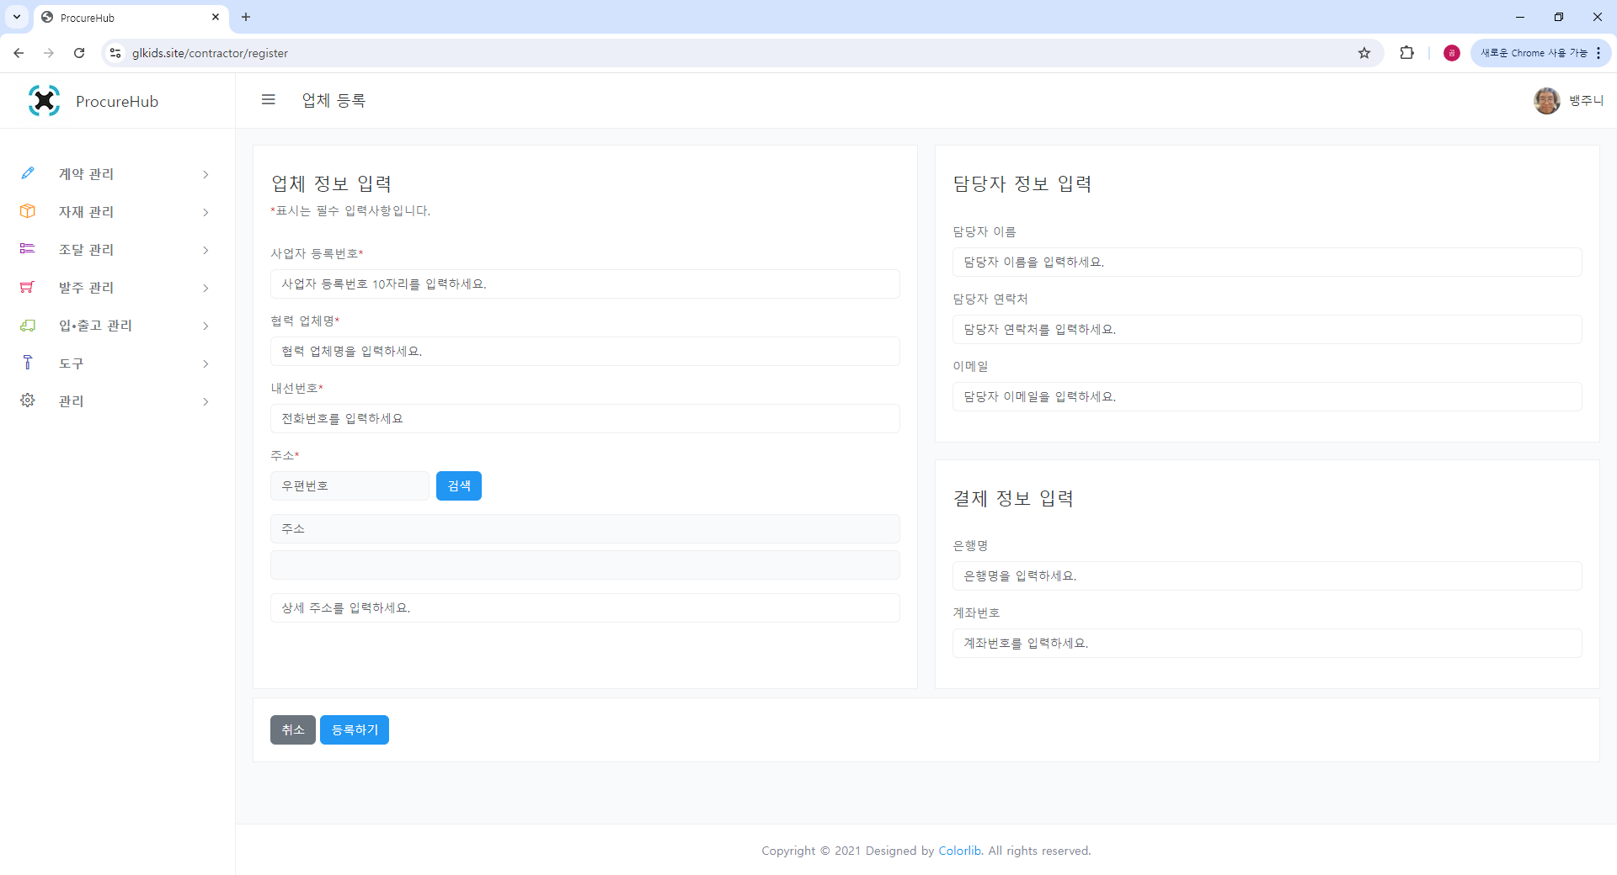
04 프로젝트 수행 결과
➤ 업체 등록

Slide 48
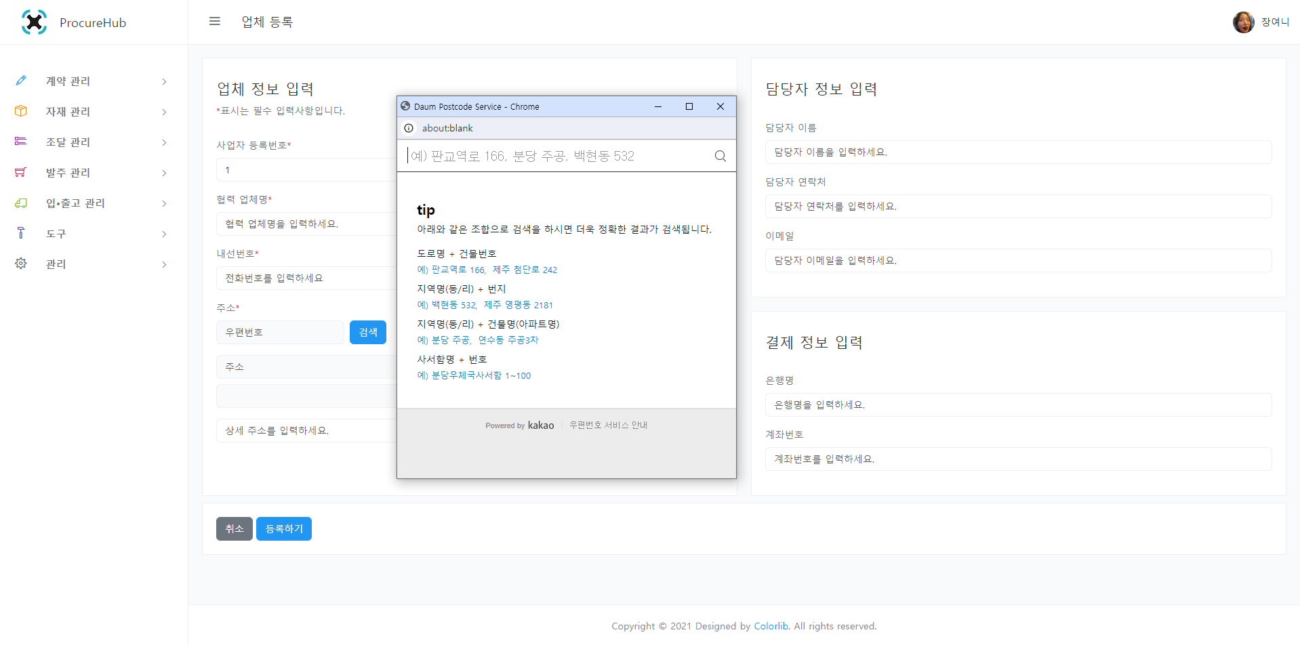
04 프로젝트 수행 결과
➤ 업체 등록

Slide 49
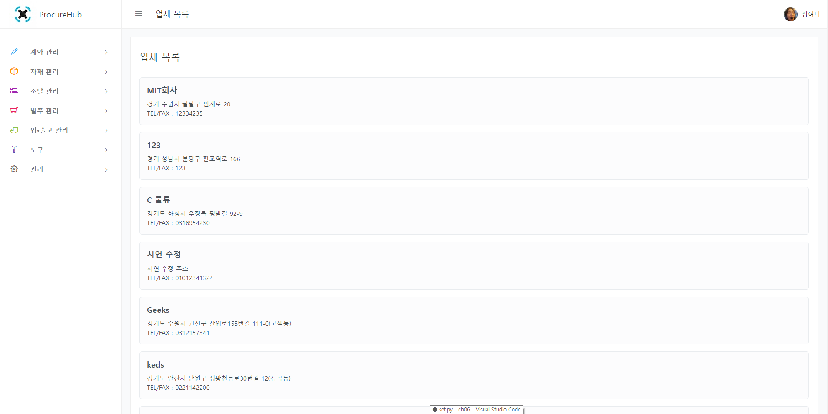
04 프로젝트 수행 결과
➤ 업체 목록

Slide 50
04 프로젝트 수행 결과
➤ 업체 목록

Slide 51
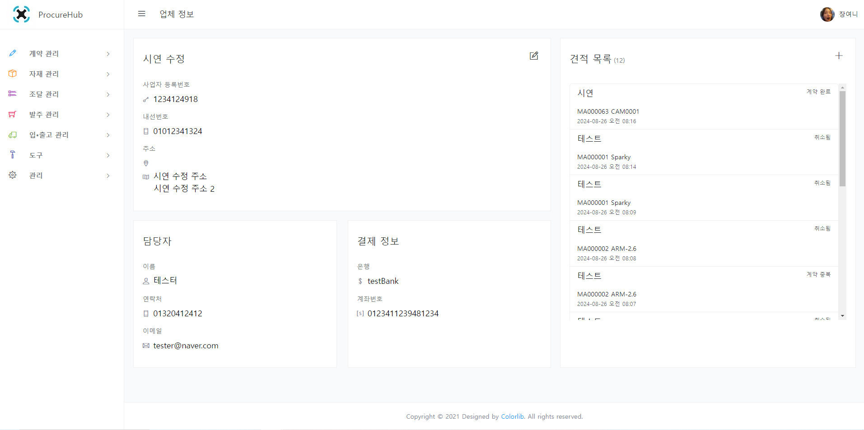
04 프로젝트 수행 결과
➤ 업체 상세정보

Slide 52
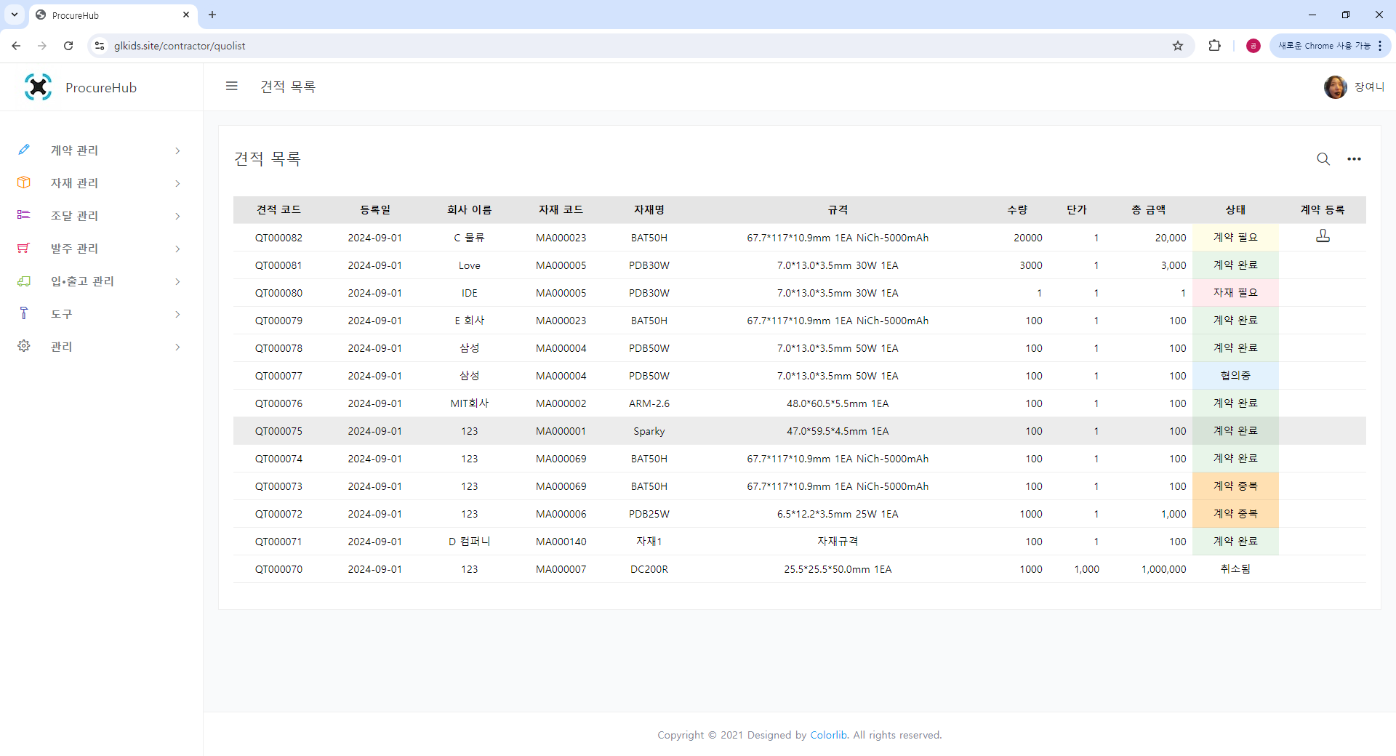
04 프로젝트 수행 결과
➤ 견적 목록

Slide 53
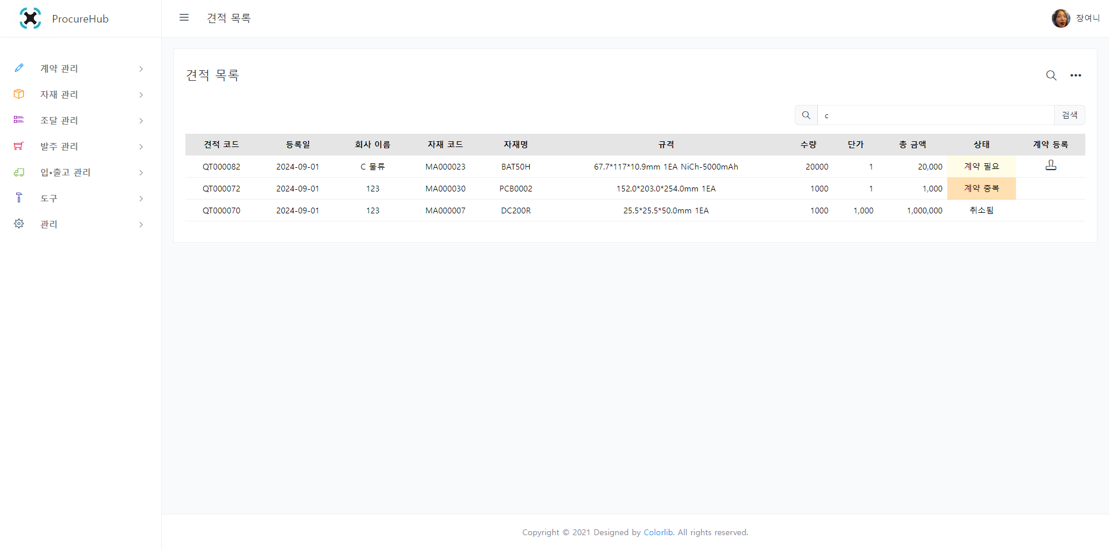
04 프로젝트 수행 결과
➤ 견적 목록

Slide 54
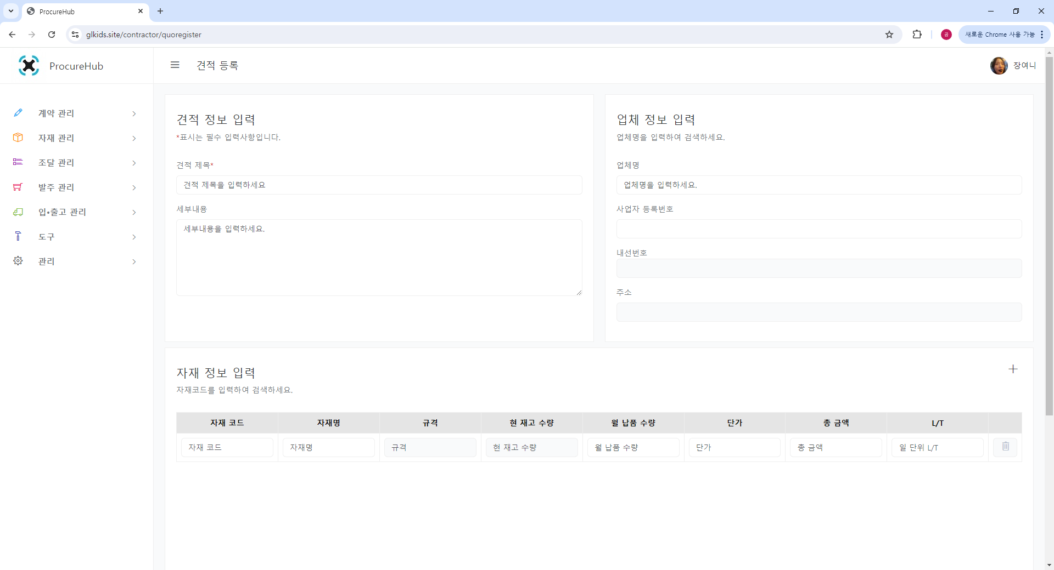
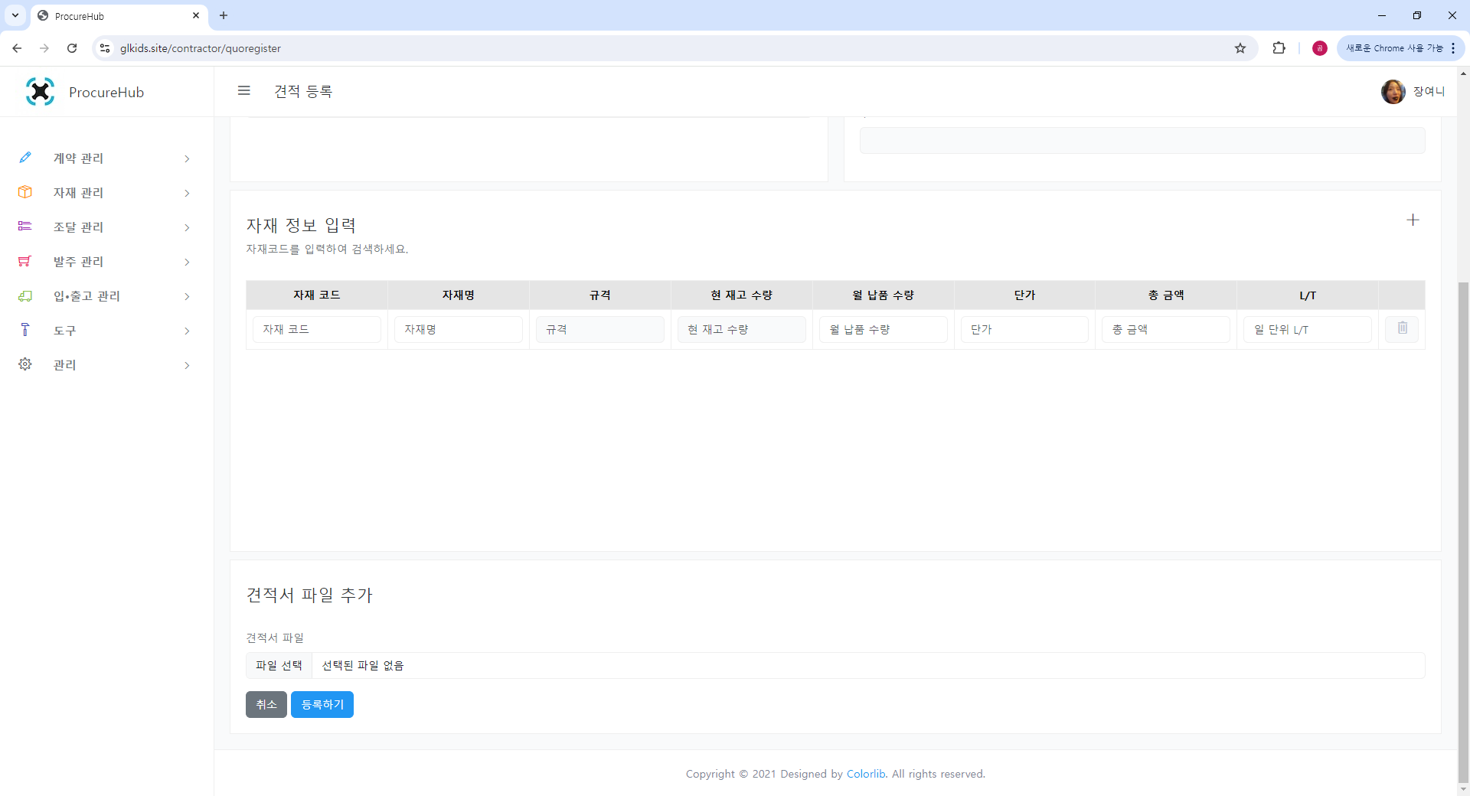
04 프로젝트 수행 결과
➤ 견적 등록

Slide 55
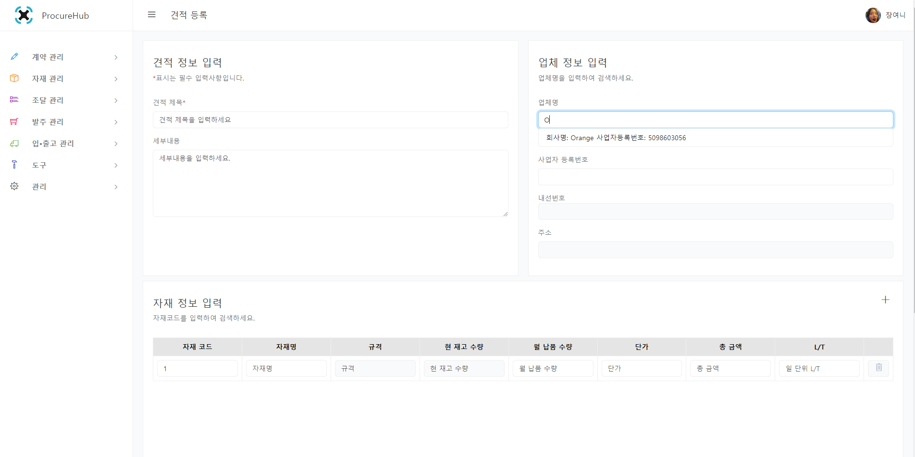
04 프로젝트 수행 결과
➤ 견적 등록 ( 사업자 등록번호 검색)

Slide 56
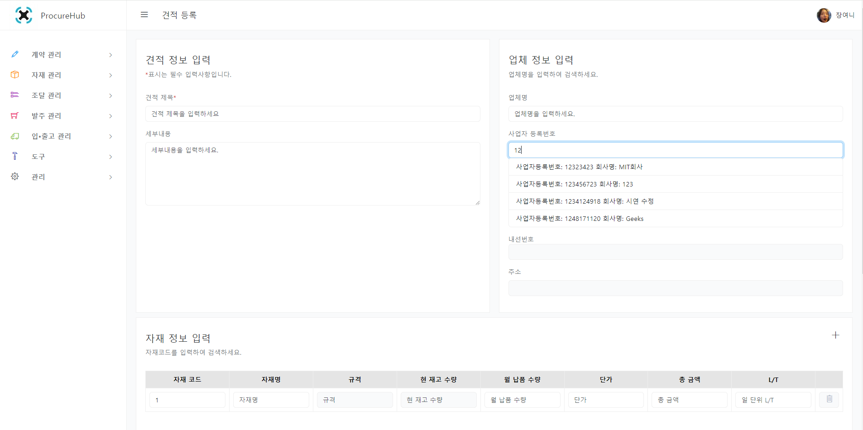
04 프로젝트 수행 결과
➤ 견적 등록 ( 사업자 등록번호 검색)

Slide 57
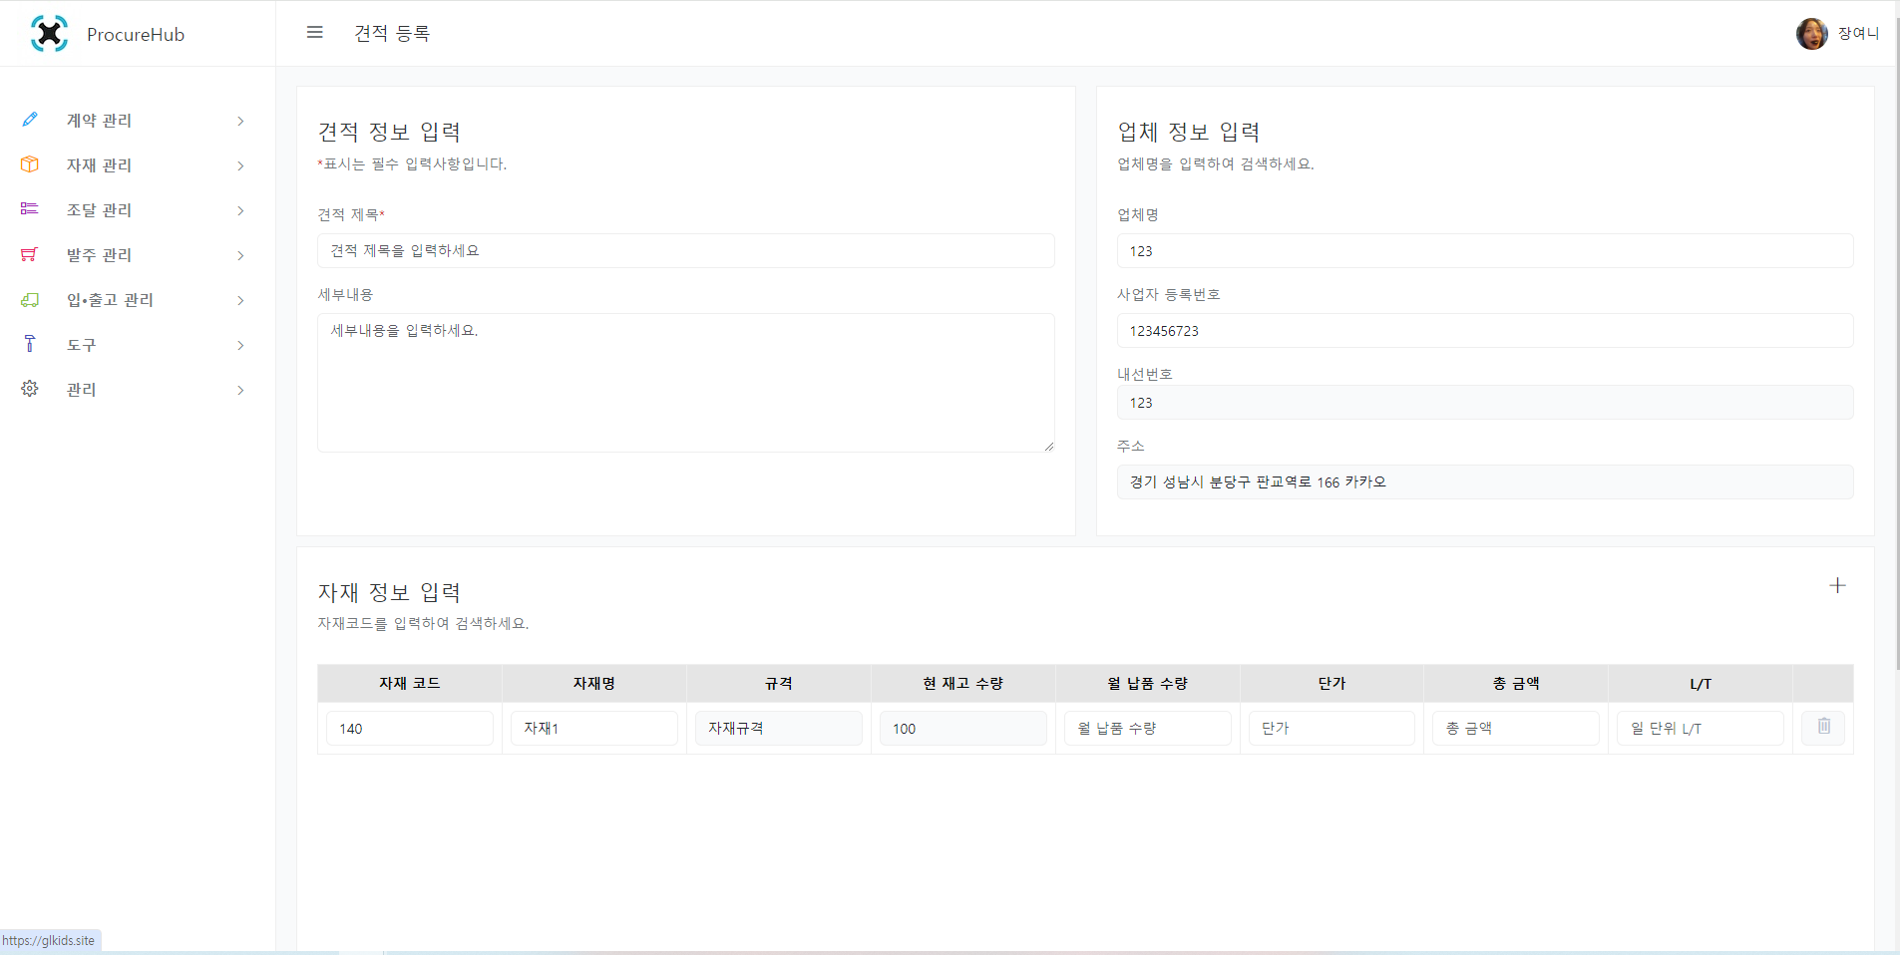
04 프로젝트 수행 결과
➤ 견적 등록 ( 사업자 등록번호 검색)

Slide 58

04 프로젝트 수행 결과
➤ 견적 등록 ( 자재 명으로 검색 )

Slide 59

04 프로젝트 수행 결과
➤ 견적 등록 ( 자재 명으로 검색 )

Slide 60
04 프로젝트 수행 결과
➤ 견적 등록

Slide 61

04 프로젝트 수행 결과
➤ 견적 목록 ( 상세정보 )

Slide 62
04 프로젝트 수행 결과
➤ 견적 수정

Slide 63

04 프로젝트 수행 결과
➤ 계약 등록

Slide 64

04 프로젝트 수행 결과
➤ 계약 등록

Slide 65

04 프로젝트 수행 결과
➤ 자재 등록 ( 등록, 수정 )

Slide 66

04 프로젝트 수행 결과
➤ 자재 목록

Slide 67

04 프로젝트 수행 결과
➤ 자재 목록 ( 검색 )

Slide 68


04 프로젝트 수행 결과
➤ 자재 목록 ( 상세정보 )

Slide 69

04 프로젝트 수행 결과
➤ 자재 그룹 목록

Slide 70

04 프로젝트 수행 결과
➤ 자재 그룹 목록

Slide 71

04 프로젝트 수행 결과
➤ 자재 창고 목록

Slide 72

04 프로젝트 수행 결과
➤ 자재 창고 목록

Slide 73
04 프로젝트 수행 결과
➤ 자재 창고 목록

Slide 74

04 프로젝트 수행 결과
➤ 자재 창고 목록

Slide 75

04 프로젝트 수행 결과
➤ 조달 계획

Slide 76
04 프로젝트 수행 결과
➤ 조달 계획

Slide 77
04 프로젝트 수행 결과
➤ 조달 계획

Slide 78
04 프로젝트 수행 결과
➤ 조달 계획

Slide 79

04 프로젝트 수행 결과
➤ 조달 계획

Slide 80
04 프로젝트 수행 결과
➤ 조달 계획

Slide 81
04 프로젝트 수행 결과
➤ 조달 계획

Slide 82

04 프로젝트 수행 결과
➤ 조달 계획

Slide 83
04 프로젝트 수행 결과
➤ 조달 계획

Slide 84
04 프로젝트 수행 결과
➤ 조달 계획

Slide 85
04 프로젝트 수행 결과
➤ 조달 계획

Slide 86

04 프로젝트 수행 결과
➤ 발주 현황

Slide 87
04 프로젝트 수행 결과
➤ 발주 현황

Slide 88


04 프로젝트 수행 결과
➤ 발주 현황(수정)

Slide 89

04 프로젝트 수행 결과
➤ 조달 계획

Slide 90

04 프로젝트 수행 결과
➤ 조달 계획

Slide 91

04 프로젝트 수행 결과
➤ 조달 계획

Slide 92
04 프로젝트 수행 결과
➤ 발주 현황(수정)

Slide 93

04 프로젝트 수행 결과
➤ 발주 진행 현황

Slide 94

04 프로젝트 수행 결과
➤ 발주 진행 현황

Slide 95

04 프로젝트 수행 결과
➤ 발주 진행 현황

Slide 96

04 프로젝트 수행 결과
➤ 발주 진행 현황

Slide 97

04 프로젝트 수행 결과
➤ 발주 전체 내역

Slide 98

04 프로젝트 수행 결과
➤ 입고 현황

Slide 99
04 프로젝트 수행 결과
➤ 입고 현황

Slide 100

04 프로젝트 수행 결과
➤ 입고 현황

Slide 101

04 프로젝트 수행 결과
➤ 입고 현황

Slide 102

04 프로젝트 수행 결과
➤ 입고 진행 현황

Slide 103

04 프로젝트 수행 결과
➤ 입고 상세 정보 및 검수

Slide 104

04 프로젝트 수행 결과
➤ 입고 상세 정보 및 검수

Slide 105


04 프로젝트 수행 결과
➤ 입고 전체 내역 ( 검색 )

Slide 106
04 프로젝트 수행 결과
➤ 입고 전체 내역 ( 검색 )

Slide 107

04 프로젝트 수행 결과
➤ 입고 명세서 발행

Slide 108

04 프로젝트 수행 결과
➤ 출고 요청 현황

Slide 109

04 프로젝트 수행 결과
➤ 출고 요청 현황

Slide 110

04 프로젝트 수행 결과
➤ 출고 요청 현황

Slide 111

04 프로젝트 수행 결과
➤ 출고 전체 내역

Slide 112

04 프로젝트 수행 결과
➤ 출고 전체 내역( 검색 )

Slide 113

04 프로젝트 수행 결과
➤ 출고 전체 내역( 모달 )

Slide 114
04 프로젝트 수행 결과
➤ 활용방안 및 기대효과
●
프로세스 자동화로 업무 효율성 극대화
- 반복적인 수작업을 자동화하여 작업 시간을 절약하고 오류 발생을 줄임.
- 데이터 처리의 정확성과 신속성을 확보, 업무의 전반적인 효율성 증대.
사용자 중심의 인터페이스 설계
-프로그램 사용 시 클릭 수를 최소화하고, 사용자 편의성을 고려한 설계.
-데이터를 입력할 때 자동으로 필요한 값이 채워지도록 하여 사용 편의성 강화.

Slide 115
05 자체 평가 의견
라
사전 기획의 관점에서
프로젝트 결과물에 대한 완성도 평가
프로젝트는 기획한 목표를 대부분 달성하였으며, 기능 구현과 디자인 완성도에서 높은 평가를 받을 만하다. 추가적인 기능 구현이 필요하지만,
전반적인 완성도는 우수하다
개인 또는 우리 팀이 잘한 부분과 아쉬운 점
협업과 문제 해결 능력에서 뛰어난 역량을 발휘했으며, 긴밀한 소통을 통해 효율적으로 작업을 진행했습니다. 다만, 프로젝트 초기에 주제에 대한 이해가 부족하여 요구사항 분석에 어려움을 겪었고, 이로 인해 초기 단계에서 계획에 차질이 발생했던 점이 아쉽습니다.
프로젝트 결과물의
추후 개선점이나 보완할 점
무한 스크롤 대신 페이지네이션 기능을 구현하여 사용자의 편의성을 높일 계획입니다. 또한, 데이터 시각화를 강화하기 위해 다양한 그래프와 차트를 추가하여 보다 직관적인 정보 전달이 가능하도록 보완할 예정입니다
프로젝트를 수행하면서
느낀 점이나 경험한 성과
프로젝트를 통해 클라우드 인프라 구축 및 관리 능력을 향상시킬 수 있었고, 적극적인 의사소통과 피드백을 통해 팀의 협업 능력을 강화할 수 있었습니다.

Slide 116
05 기타
➤ 테스트 계정
●
서버 주소 : https://glkids.site
관리자 아이디 : 200007060
관리자 비밀번호 : 1234
사원 아이디 : 20241111
사원 비밀번호 : 1234

Slide 117
Q&A

Slide 118
●
감사합니다

